Slide 1


Junta Directiva No 200
30 septiembre de 2020

Slide 2


ORDEN DEL DÍA
1. Verificación del Quorum
2. Aprobación Actas
3. Comité Financiero
Transferencias 2020
Estados Financieros SAE a Agosto de 2020
Indicadores Financieros SAE a Agosto de 2020
Ejecución Presupuestal a Agosto de 2020
Portafolio a Agosto de 2020
Adición y Prorroga Contrato Arrendamiento Bodega de Archivo
Procedimiento venta de oro
4. Solicitud devolución saldos a favor DIAN
5. Informe Contraloría
6. Informe Comercial
7. Alcance concepto jurídico competencias venta masiva
8. Proposiciones y Varios.
Junta Directiva No 200

Slide 3
3. COMITÉ FINANCIERO
Vicepresidencia Administrativa y Financiera - Gerencia Financiera

Slide 4
COMITÉ FINANCIERO
SEPTIEMBRE DE 2020
ORDEN DEL DIA:
Transferencias
Estados Financieros SAE a Agosto de 2020
Indicadores Financieros SAE a Agosto de 2020
Ejecución Presupuestal a Agosto de 2020
Portafolio a Agosto de 2020
Adición y Prorroga Contrato Arrendamiento Bodega de Archivo
Procedimiento venta de oro
Vicepresidencia Administrativa y Financiera - Gerencia Financiera

Slide 5
1. TRANSFERENCIAS 2020
Vicepresidencia Administrativa y Financiera - Gerencia Financiera

Slide 6









Transferencias Realizadas
2015 - 2020
TRANSFERENCIAS LIQUIDAS 2015 - 2020
$84.688
$ 156.768
$ 52.931
$ 112.981
$52931
$ 97.980
$ 10.337
TRANSFERENCIAS LIQUIDAS 2020
$ 59.663
$ 243.037
37%
$ 21.173
$ 56.529
TRANSFERENCIAS LIQUIDAS 2015 -2020
$ 545.393
$ 9.231
$ 43.424
TRANSFERENCIAS ESPECIE
$ 1.846
$ 13.197
$112.504
$ 3.600
$ 4.851
TOTAL TRANSFERENCIAS 2015 -2020
$ 657.897
Cifras en Millones de Pesos
Sociedad de Activos Especiales

Slide 7
2. ESTADOS FINANCIEROS SAE
AL 31 DE AGOSTO DE 2020
Vicepresidencia Administrativa y Financiera - Gerencia Financiera

Slide 8
ESTADO DE SITUACIÓN FINANCIERA INDIVIDUAL
AL 30 DE AGOSTO DE 2020 Y 30 DE AGOSTO DE 2019
(cifra en millones de pesos colombianos)
ACTIVO | 30-Agosto-2020 |  | 30-Agosto-2019 |  | Al 31-Dic 2019 |  | Variación % Agosto 2020 - 2019 |  | Variación % Ago - Dic 2020-2019
ACTIVO CORRIENTE
Efectivo en Bancos | 812 |  | 325 |  | 475 |  | 150 |  | 71
Efectivo de uso restringido | 5,894 |  | 6,439 |  | 6,640 |  | -8 |  | -11
Inversiones de administración de liquidez | 8,625 |  | 13,337 |  | 10,076 |  | -35 |  | -14
Cuentas por Cobrar Corto Plazo | 4,098 |  | 2,277 |  | 5,482 |  | 80 |  | -25
Anticipos y Saldo a Favor en Impuestos | 8,629 |  | 8,332 |  | 8,189 |  | 4 |  | 5
TOTAL ACTIVO CORRIENTE | 28,056 |  | 30,709 |  | 30,863 |  | -9 |  | -9
ACTIVO NO CORRIENTE
Cuentas por Cobrar Largo Plazo | 598 |  | 598 |  | 598 |  | 0 |  | 0
Deterioro | (598) |  | (598) |  | (598) |  | 0 |  | 0
Total Cuenta por Cobrar Largo Plazo | 0 |  | 0 |  | 0 |  | -1 |  | 0
Propiedades, Planta y equipo | 442 |  | 477 |  | 438 |  | -7 |  | 1
Otros Activos (Intangibles) | 2,643 |  | 1,552 |  | 2,385 |  | 70 |  | 11
TOTAL ACTIVO NO CORRIENTE | 3,085 |  | 2,030 |  | 2,822 |  | 13 |  | 9
TOTAL ACTIVO | 31,142 |  | 32,739 |  | 33,685 |  | -8 |  | -8
Vicepresidencia Administrativa y Financiera - Gerencia Financiera

Slide 9
ESTADO DE SITUACIÓN FINANCIERA INDIVIDUAL
AL 30 DE AGOSTO DE 2020 Y 30 DE DE 2019
(cifra en millones de pesos colombianos)
PASIVO | 30-Agosto-2020 |  | 30-Agosto-2019 |  | Al 31-Dic 2019 |  | Variación % Agosto 2020 - 2019 |  | Variación % Ago - Dic 2020-2019
PASIVO CORRIENTE
Cuentas por Pagar | 2,877 |  | 2,993 |  | 3,166 |  | -4 |  | -9
Beneficios a los empleados Corto Plazo | 2,449 |  | 2,232 |  | 2,541 |  | 10 |  | -4
Provisiones | 197 |  | 197 |  | 197 |  | 0 |  | 0
Otros pasivos | 6,475 |  | 7,099 |  | 6,815 |  | -9 |  | -5
TOTAL PASIVO CORRIENTE | 11,998 |  | 12,521 |  | 12,719 |  | -4 |  | -6
 |  |  |  |  |  |  | 0 |  | 0
TOTAL PASIVO | 11,998 |  | 12,521 |  | 12,719 |  | -4 |  | -6
PATRIMONIO
Capital Suscrito y Pagado | 17,430 |  | 17,430 |  | 17,430 |  | 0 |  | 0
Reservas | 901 |  | 595 |  | 595 |  | 52 |  | 52
Resultados Ejercicio Anterior | (126) |  | (126) |  | (126) |  | 0 |  | 0
Resultado del ejercicio | 939 |  | 2,319 |  | 3,068 |  | -60 |  | -69
TOTAL PATRIMONIO | 19,144 |  | 20,218 |  | 20,967 |  | -5 |  | -9
TOTAL PASIVO Y PATRIMONIO | 31,142 |  | 32,739 |  | 33,685 |  | -8 |  | -8
Vicepresidencia Administrativa y Financiera - Gerencia Financiera

Slide 10
ESTADO DE RESULTADO INTEGRAL INDIVIDUAL
DEL 1° AL 30 DE AGOSTO DE 2020 Y DEL 1° AL 30 DE AGOSTO DE 2019
(cifras expresadas en millones de pesos)
 |  |  | 30-Agosto-2020 |  | 30-Agosto-2019 |  | Al 31-Dic 2019 |  | Variación % Agosto 2020 - 2019 |  | Variación % Ago - Dic 2020-2019
INGRESOS POR PRESTACION DE SERVICIOS |  |  | 31,269 |  | 31,977 |  | 48,813 |  | -2 |  | -36
FINANCIEROS |  |  | 257 |  | 69 |  | 175 |  | 273 |  | 47
SUBVENCIONES |  |  | 0 |  | 100 |  | 100 |  | -100 |  | -100
INGRESOS DIVERSOS |  |  | 0 |  | 5 |  | 5 |  | -100 |  | -100
TOTAL INGRESOS OPERACIONALES |  |  | 31,526 |  | 32,151 |  | 49,093 |  | -2 |  | -36
GASTOS DE ADMINISTRACIÓN DE OPERACIÓN
GASTOS DE PERSONAL |  |  | 18,525 |  | 17,444 |  | 27,134 |  | 6 |  | -32
GASTOS GENERALES |  |  | 8,629 |  | 7,866 |  | 12,799 |  | 10 |  | -33
IMPUESTOS, CONTRIBUCIONES Y TASAS |  |  | 172 |  | 142 |  | 333 |  | 21 |  | -48
GASTOS DE OPERACIÓN |  |  | 1,588 |  | 2,071 |  | 3,422 |  | -23 |  | -54
DETERIORO, DEPRECIACION, AMORTIZACION |  |  | 275 |  | 471 |  | 576 |  | -42 |  | -52
OTROS GASTOS OPERACIONALES (IVA ASUMIDO) |  |  | 999 |  | 997 |  | 1,668 |  | 0 |  | -40
TOTAL GASTOS DE ADMINISTRACION |  |  | 30,188 |  | 28,991 |  | 45,932 |  | 4 |  | -34
RESULTADO DEL PERIODO ANTES DE IMPUESTOS |  |  | 1,338 |  | 3,159 |  | 3,161 |  | -58 |  | -58
IMPUESTO SOBRE LA RENTA Y COMPLEM. |  |  | 400 |  | 840 |  | 93 |  | -52 |  | 328
RESULTADO DEL PERIODO |  |  | 939 |  | 2,319 |  | 3,068 |  | -60 |  | -69
Vicepresidencia Administrativa y Financiera - Gerencia Financiera

Slide 11
3. INDICADORES FINANCIEROS SAE
AL 31 DE AGOSTO DE 2020
Vicepresidencia Administrativa y Financiera - Gerencia Financiera

Slide 12
INDICADORES FINANCIEROS
DEL 1° AL 31 DE AGOSTO DE 2020 Y DEL 1° AL 31 DE AGOSTO DE 2019
(cifra en millones de pesos colombianos)
INDICADORES FINANCIEROS | 31-Agosto-2020 | 31-Agosto-2019 | Al 31-Dic 2019 | Variación % Agosto 2020 - 2019
Gestión financiera
Capital de Trabajo | 16,058 | 18,188 | 18,144 | -11
Endeudamiento | 39% | 38% | 38% | 2
Liquidez | 2.34 | 2.45 | 2.43 | -4
Gestión Operativa
ROA | 3% | 7% | 9% | -67
ROE | 5% | 11% | 15% | -66
Gestión Estratégica
Margen Bruta | 3% | 7% | 6% | -52
Ebitda | 1,613 | 3,631 | 3,737 | -57
Vicepresidencia Administrativa y Financiera - Gerencia Financiera

Slide 13
4. EJECUCIÓN PRESUPUESTAL
AL 31 DE AGOSTO DE 2020
Vicepresidencia Administrativa y Financiera - Gerencia Financiera

Slide 14
Ejecución Presupuestal de
Ingresos FRISCO
Corte Agosto 2020
Vicepresidencia Administrativa y Financiera - Gerencia Financiera

Slide 15
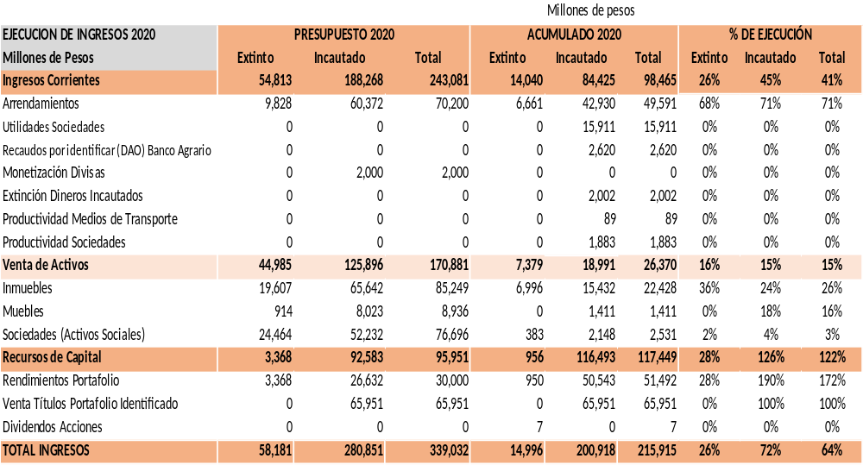
Ejecución de Ingresos FRISCO Corte Agosto de 2020
Vicepresidencia Administrativa y Financiera - Gerencia Financiera

Slide 16
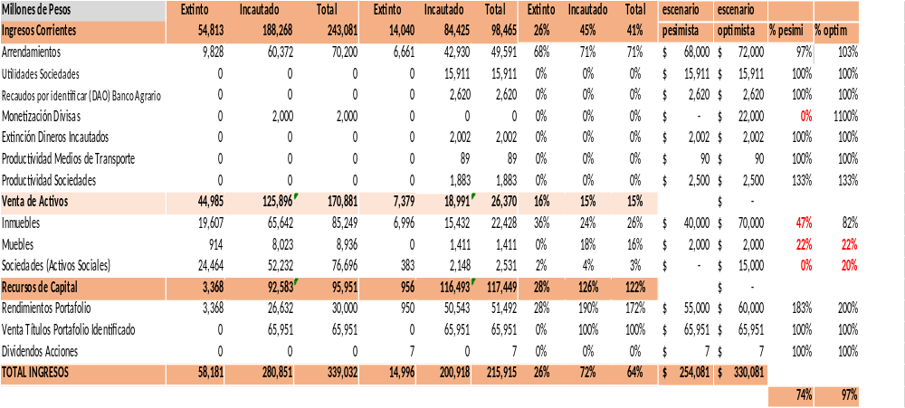
Ejecución de Ingresos FRISCO Corte Agosto de 2020. Proyecciones
Vicepresidencia Administrativa y Financiera - Gerencia Financiera

Slide 17
Ejecución Presupuestal de
Gastos FRISCO
Corte Agosto 2020
Vicepresidencia Administrativa y Financiera - Gerencia Financiera

Slide 18
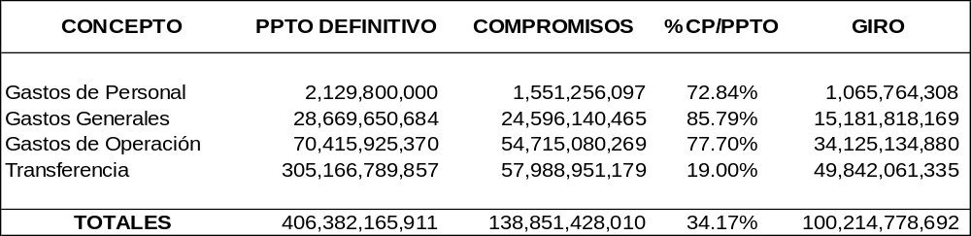
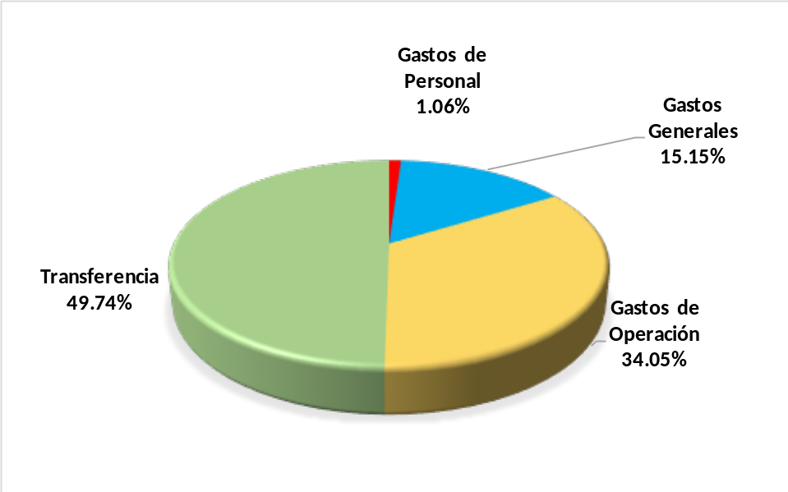
Ejecución de Gasto FRISCO Corte Agosto de 2020
Participación de Giro
Vicepresidencia Administrativa y Financiera - Gerencia Financiera

Slide 19
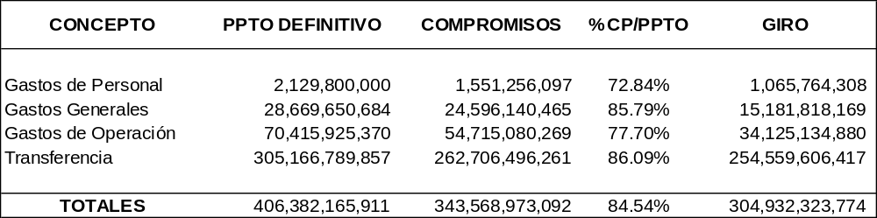
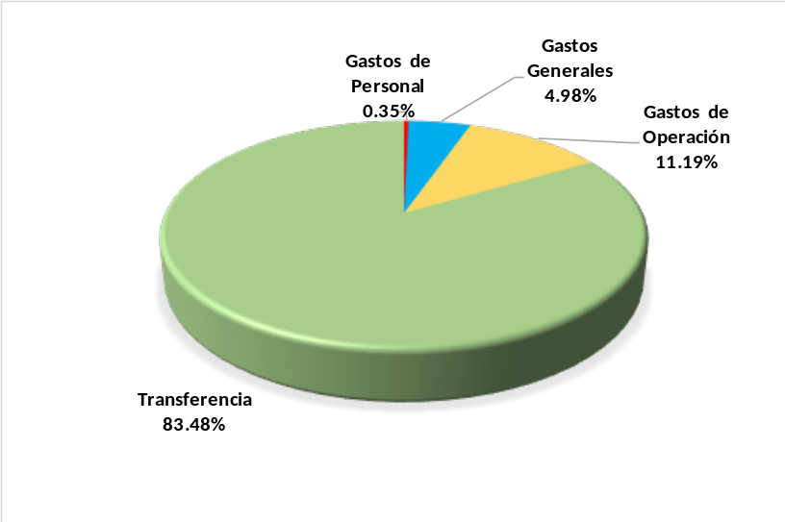
Ejecución de Gasto FRISCO Transferencias Corte 21 de Septiembre de 2020*
Participación de Giro
* Las transferencias se realizaron en el mes de septiembre de 2020
Vicepresidencia Administrativa y Financiera - Gerencia Financiera

Slide 20
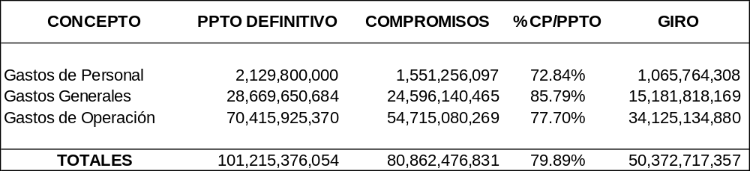
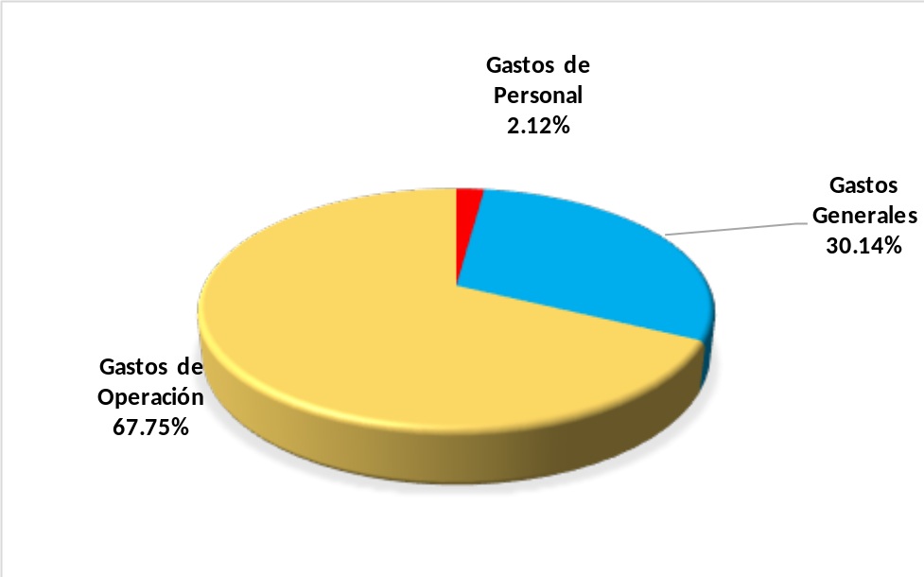
Ejecución de Gasto FRISCO Corte Agosto 2020-Sin Transferencias
Participación de Giro
Vicepresidencia Administrativa y Financiera - Gerencia Financiera

Slide 21
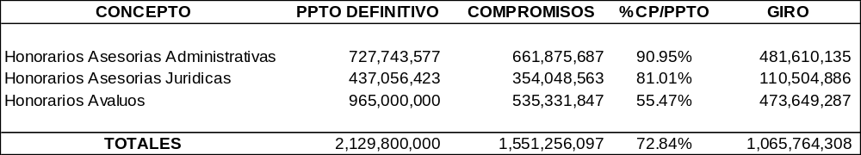
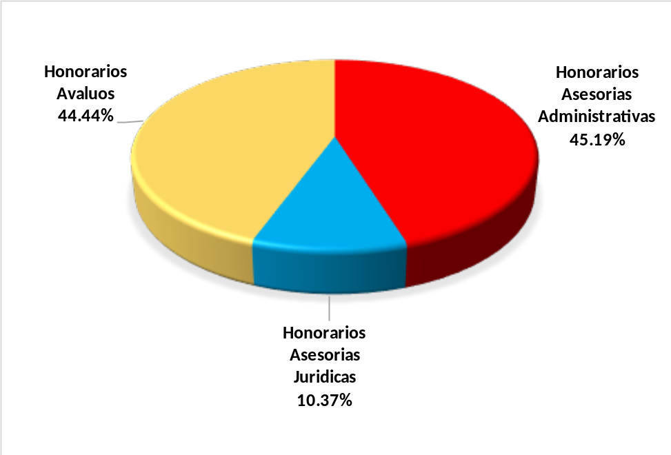
Ejecución de Gastos de Personal Extintos Corte Agosto 2020- FRISCO
Participación de Giro
Vicepresidencia Administrativa y Financiera - Gerencia Financiera

Slide 22
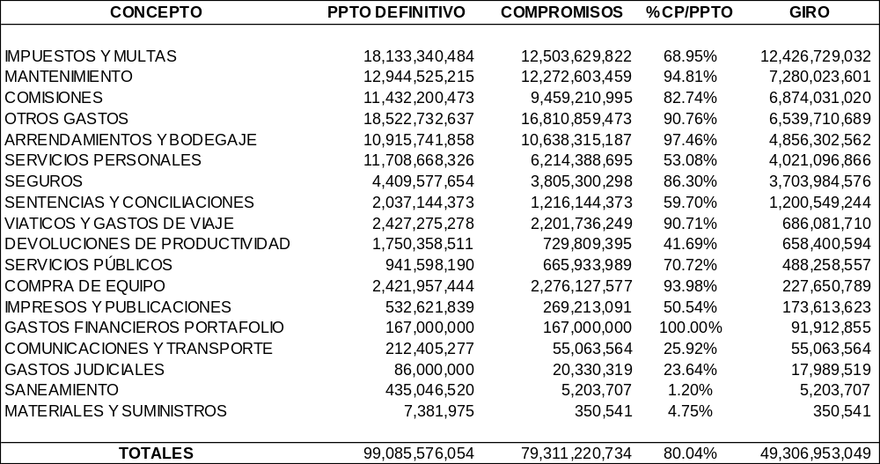
Ejecución de Gastos Generales y en Proceso Corte Agosto de 2020 - FRISCO
Vicepresidencia Administrativa y Financiera - Gerencia Financiera

Slide 23
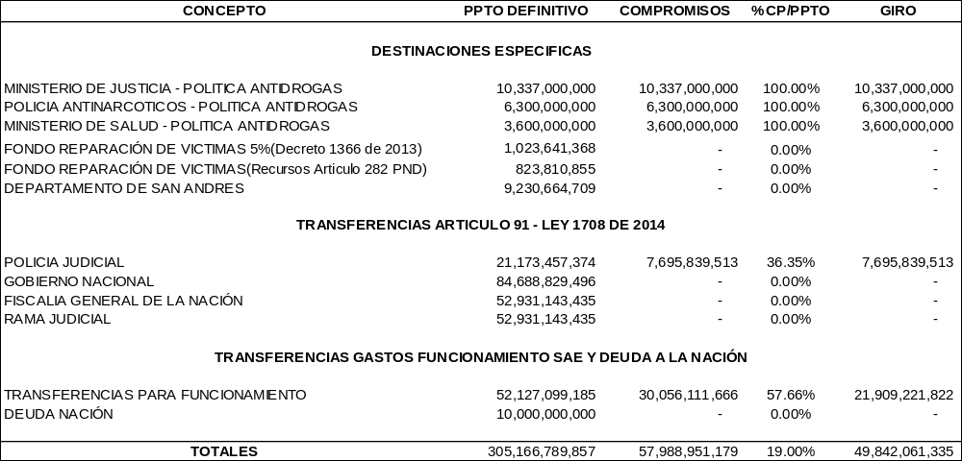
Ejecución Transferencias- Corte Agosto 2020 - FRISCO
Vicepresidencia Administrativa y Financiera - Gerencia Financiera

Slide 24
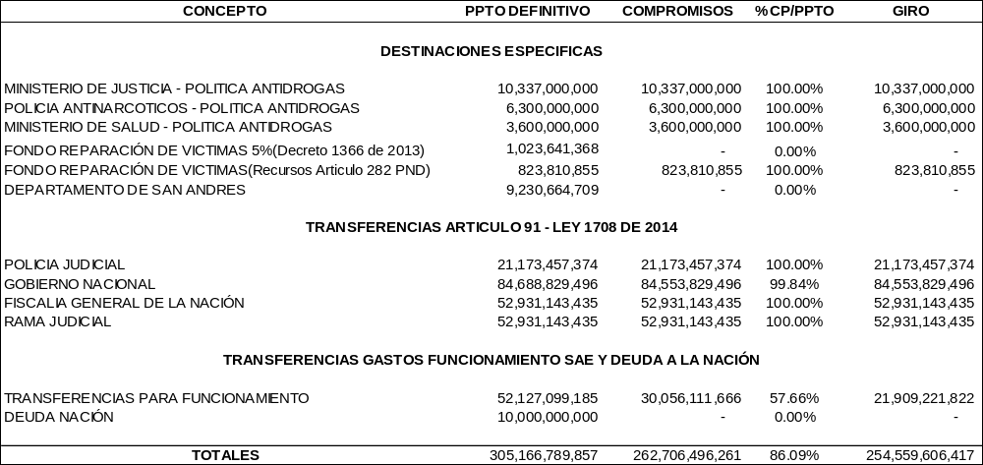
Ejecución de Gasto FRISCO Transferencias Corte 21 de Septiembre de 2020
Vicepresidencia Administrativa y Financiera - Gerencia Financiera

Slide 25
Ejecución Presupuestal de
Ingresos SAE
Corte Agosto 2020
Vicepresidencia Administrativa y Financiera - Gerencia Financiera

Slide 26
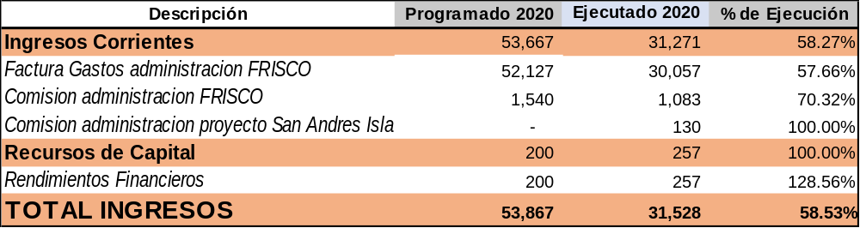
Ejecución de Ingresos SAE Corte Agosto de 2020
Vicepresidencia Administrativa y Financiera - Gerencia Financiera

Slide 27
Ejecución Presupuestal de
Gastos SAE
Corte Agosto 2020
Vicepresidencia Administrativa y Financiera - Gerencia Financiera

Slide 28
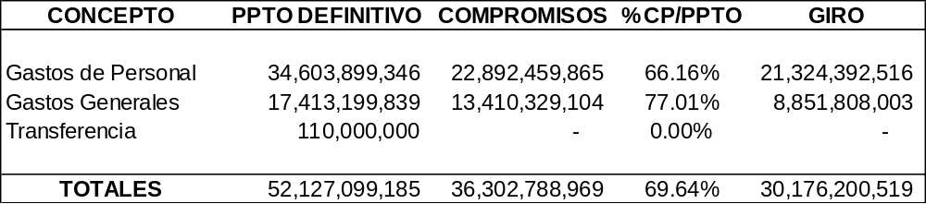
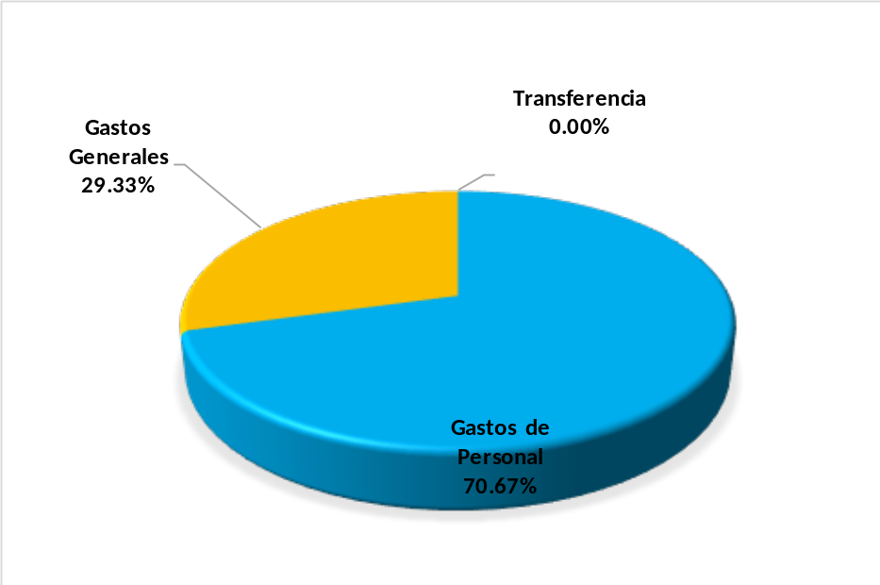
Ejecución de Gasto SAE Corte Agosto 2020
Participación de Giro
Vicepresidencia Administrativa y Financiera - Gerencia Financiera

Slide 29
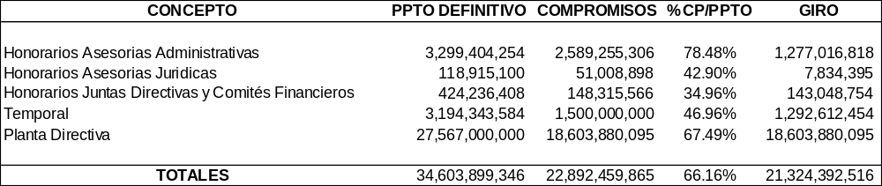
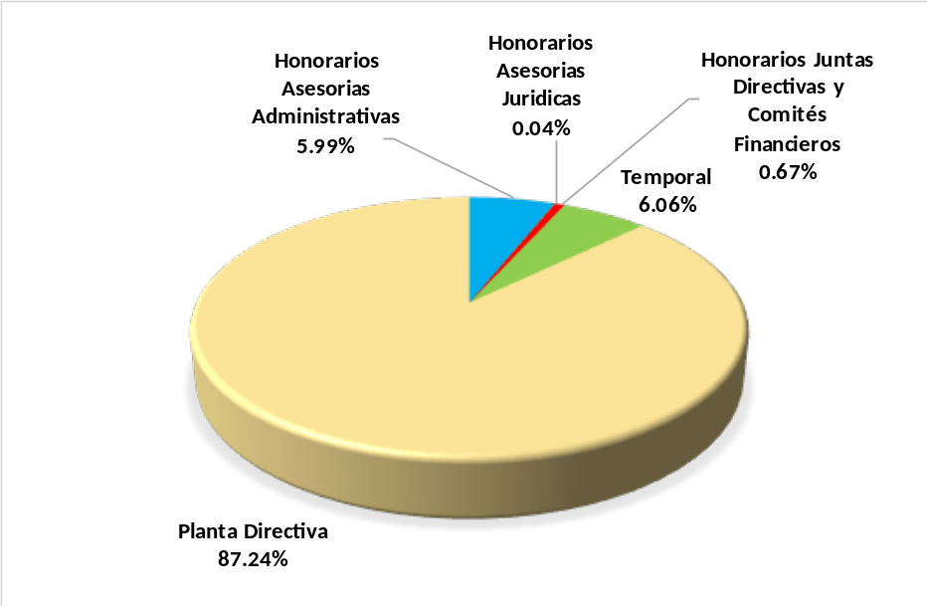
Ejecución de Gastos de Personal SAE Corte Agosto de 2020
Participación de Giro
Vicepresidencia Administrativa y Financiera - Gerencia Financiera

Slide 30
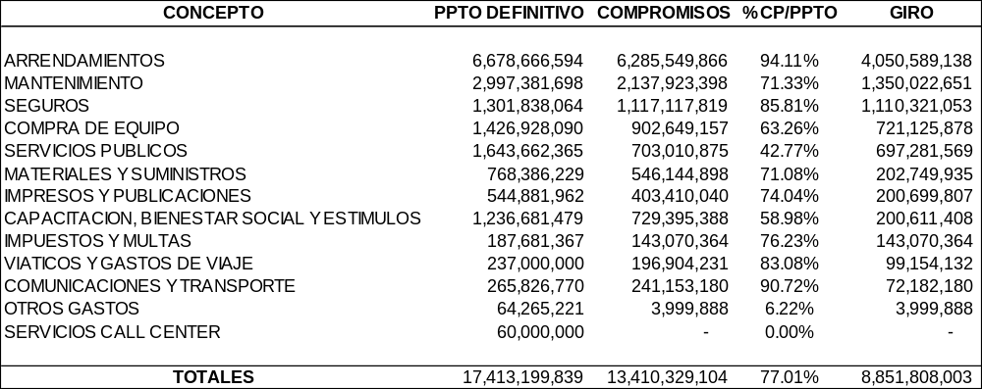
Ejecución de Gastos Generales SAE Corte Agosto de 2020
Vicepresidencia Administrativa y Financiera - Gerencia Financiera

Slide 31
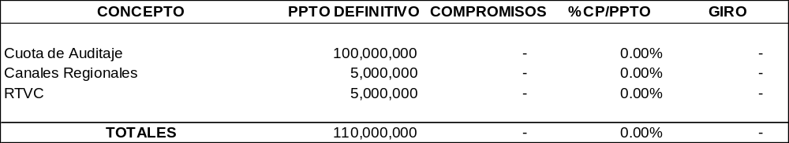
Ejecución Transferencias- Corte Agosto de 2020- SAE
Vicepresidencia Administrativa y Financiera - Gerencia Financiera

Slide 32
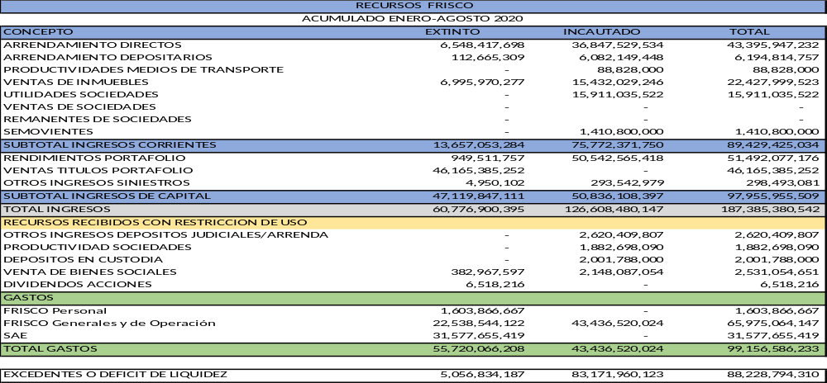
FLUJO DE CAJA ACUMULADO AGOSTO 2020
Vicepresidencia Administrativa y Financiera - Gerencia Financiera

Slide 33
5. PORTAFOLIO
AL 31 DE AGOSTO DE 2020
Vicepresidencia Administrativa y Financiera - Gerencia Financiera

Slide 34
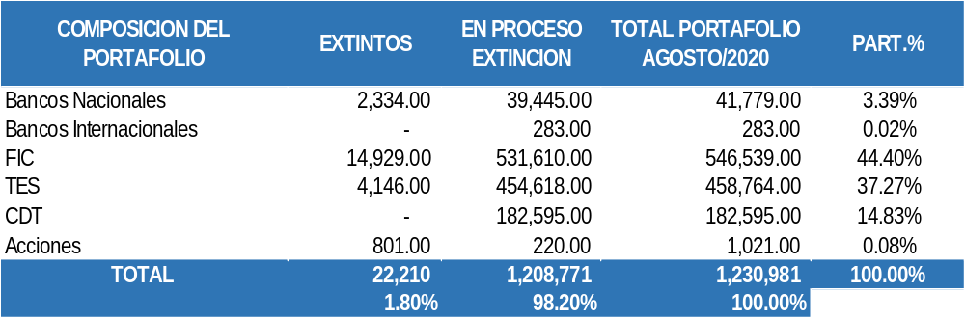
COMPOSICIÓN PORTAFOLIO AGOSTO 2020
Cifras en Millones de Pesos
Vicepresidencia Administrativa y Financiera - Gerencia Financiera

Slide 35
COMPOSICIÓN PORTAFOLIO AGOSTO 2020
Cifras en Millones de Pesos
Vicepresidencia Administrativa y Financiera - Gerencia Financiera

Slide 36
COMPOSICIÓN PORTAFOLIO AGOSTO 2020
Cifras en Millones de Pesos
Vicepresidencia Administrativa y Financiera - Gerencia Financiera

Slide 37



HECHOS RELEVANTES PORTAFOLIO DE INVERSIONES EXTINTO AGOSTO 2020
Valoración Portafolio Extinto
Los TES se valoraron en $29,192,603 (0,71%)
Valoración Acciones
Las Acciones Extintas se valorizaron en
$28,121,530 (3,64%)
Aumento 16.86%
Reactivación Económica
Las acciones se desvalorización 3,30%
Vicepresidencia Administrativa y Financiera - Gerencia Financiera

Slide 38



HECHOS RELEVANTES PORTAFOLIO DE INVERSIONES EN PROCESO AGOSTO 2020
Valoración Portafolio En Proceso de Extinción
Los TES se valoraron en $2,378,322,582.00 (4,21%)
Los CDT se valoraron en $ 773,950,925.00 (0,35%)
Pago Rendimientos CDT Bancolombia
Valor Recibido $ 129,950,000
Inversión TES Reserva Técnica /28/08/2020
Valor invertido $15,999,930,274.00
TES DEL 27 $10,367,330,274.00
TES DEL 34 $ 5,632,600,000.00
Acciones en Proceso
Se Desvalorizaron en $4,996,030 (-2.22%)
-2,99%
-3.30%
5.29%
Vicepresidencia Administrativa y Financiera - Gerencia Financiera

Slide 39
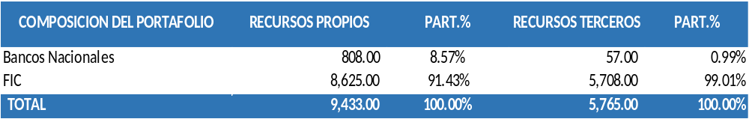
PORTAFOLIO RECURSOS PROPIOS SAE AGOSTO 2020
Cifras en Millones de Pesos
Vicepresidencia Administrativa y Financiera - Gerencia Financiera

Slide 40
6. APROBACIÓN ADICIÓN Y PRÓRROGA CONTRATO ARRENDAMIENTO BODEGA ARCHIVO CENTRAL
Vicepresidencia Administrativa y Financiera - Gerencia Financiera

Slide 41
Adicionar y prorrogar el contrato No. 014 de 2015
Objeto del contrato: Arrendar la bodega ubicada en la carrera 36 No. 15 - 35 en la ciudad de Bogotá, para la disposición, custodia y administración del archivo de la SOCIEDAD DE ACTIVOS ESPECIALES - SAE SAS”.
Alcance: Contar con un inmueble que cumpla con las necesidades técnicas, tecnológicas y de espacio requeridas para la disposición, custodia y administración del archivo de la SAE SAS” en la ciudad de Bogotá.
El espacio del inmueble arrendado actualmente cuenta con un área total de 2.058 mts².
Vicepresidencia Administrativa y Financiera - Gerencia Financiera

Slide 42
Valor y plazo iniciales: El valor inicial del contrato es de $16.356.000, con un plazo de ejecución de tres (3) meses, desde el 2 de febrero de 2015 con fecha de terminación el 1 de mayo de 2015.
El siguiente cuadro detalla las modificaciones realizadas al contrato:
Modificación No. | Fecha Modificación | Valor Adición | Nuevo Valor Total del Contrato | Prorroga | Nueva fecha de Terminación
01 | 27 de abril de 2015 | $ 38,164,000 | $ 54,520,000 | 7 meses | 01 de diciembre de 2015
02 | 20 de noviembre de 2015 | $ 243,600,000 | $ 298,120,000 | 12 meses | 01 de diciembre de 2016
03 | 31 de agosto de 2016 | $ 323,688,000 | $ 621,808,000 | 12 meses | 01 de diciembre de 2017
04 | 20 de noviembre de 2017 | $ 316,990,488 | $ 938,798,488 | 12 meses | 01 de diciembre de 2018
05 | 26 de octubre de 2018 | $ 735,000,000 | $ 1,673,798,488 | 24 meses | 01 de diciembre de 2020
Vicepresidencia Administrativa y Financiera - Gerencia Financiera

Slide 43
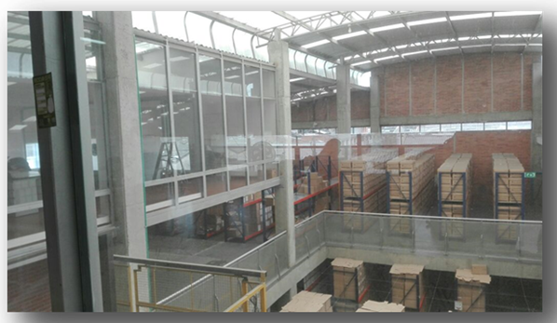
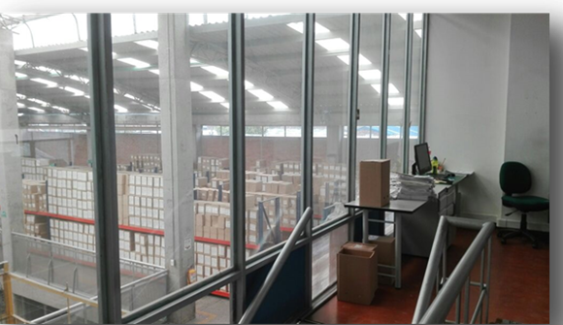
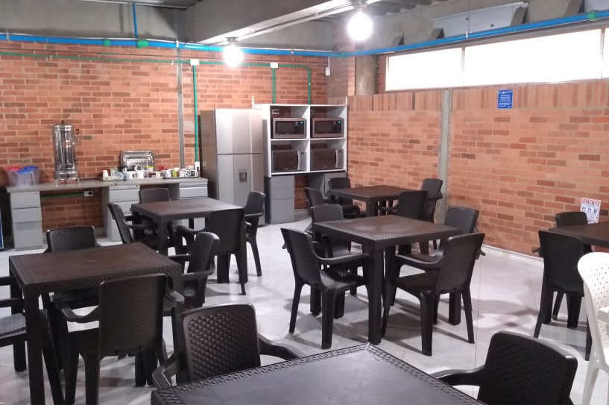
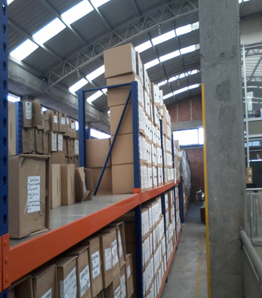
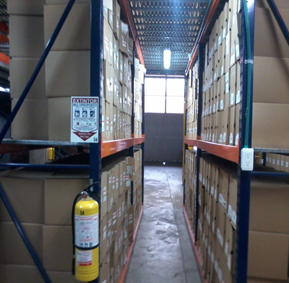
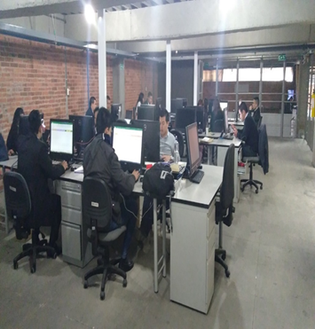
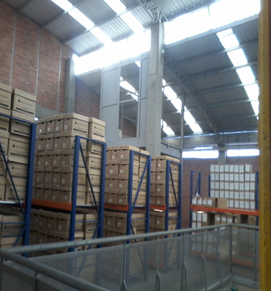
El archivo de gestión Documental se encuentra ubicada sector de Puente Aranda con un área de 2.058,4 mts², inmueble acondicionado por la SAE con mobiliario de estantería industrial para el almacenamiento del material documental, convirtiéndose en el espacio adecuado para la administración, custodia y conservación del acervo documental de la Sociedad. Igualmente en este acervo documental, reposan aproximadamente 26.000 cajas ref. X200 y 2.000 cajas ref. X300, es decir, todo el archivo generado por cada una de las áreas que componen la Sociedad.
,
Vicepresidencia Administrativa y Financiera - Gerencia Financiera

Slide 44
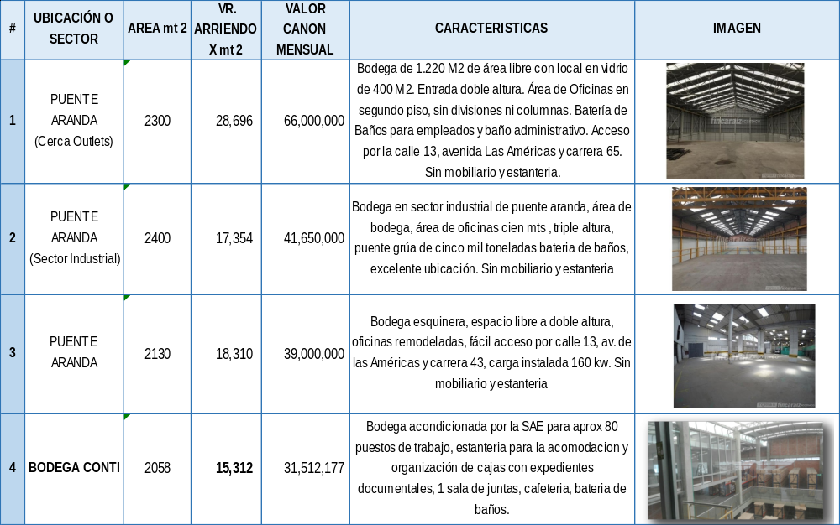
Se procedió a realizar un estudio de mercado, con el propósito de conocer los precios del mercado de alquiler inmobiliario en el sector, teniendo en cuenta las características requeridas del inmueble en donde reposa actualmente el Archivo Central, resultados que se detallan en el siguiente cuadro:
Vicepresidencia Administrativa y Financiera - Gerencia Financiera

Slide 45
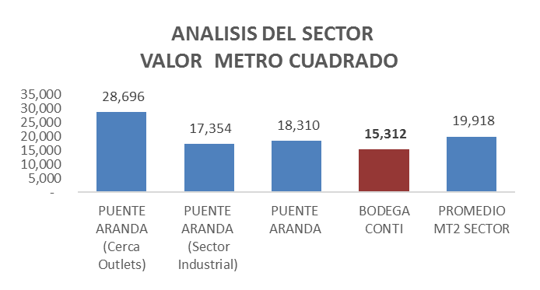
Actualmente la Sociedad cancela un canon mensual de arrendamiento por la suma de $31.512.177 (IVA incluido) cuyo valor por mt² equivale a $15.312 (IVA incluido), valor mas económico y favorable en comparación con los resultados arrojados en el Estudio de Mercado, teniendo en cuenta que en promedio el Valor por mt² en el sector se encuentra por $19.918 (IVA incluido), como se evidencia en la siguiente grafica.
Adicionalmente, dada la emergencia sanitaria como consecuencia del Covid-19, en negociación con el Arrendatario se logro acordar un 0% de incremento al ajuste del canon mensual de arrendamiento para los 2 años por los que se prorrogara el contrato, sin tener en cuenta el incremento del IPC mas dos puntos porcentuales inicialmente pactados, es decir el valor mensual del canon de arrendamiento que cancelara la SAE por el tiempo en que se prorrogue el contrato será por $31.512.177 (IVA Incluido), lo que implica un ahorro aproximado de $68.000.000 a favor de la SAE para los 24 meses.
Este inmueble es de propiedad de la sociedad Conti Construcciones & Ingeniería SCI, la cual se encuentra inmersa en un proceso de extinción de dominio donde SAE SAS representa el 100% de las acciones de dicha sociedad.
Vicepresidencia Administrativa y Financiera - Gerencia Financiera

Slide 46
SOLICITUD DE APROBACIÓN:
Adición: El valor de la presente adición es de ($ 751.545.307) Setecientos cincuenta y un millones quinientos cuarenta y cinco mil trescientos siete pesos M/CTE, Valor que incluye IVA y todos los impuestos, tasas y contribuciones a que haya lugar.
Prorroga: La prorroga solicitada es de veinticuatro (24) meses, la nueva vigencia del contrato será hasta el próximo 1 de diciembre de 2022.
Solicitud: Aprobación por parte de la Junta Directiva de la SAE SAS, de la adición y prorroga del contrato 014 de 2015 por un monto de $ 751.545.307 y un plazo de veinticuatro (24) meses respectivamente.
Vicepresidencia Administrativa y Financiera - Gerencia Financiera

Slide 47
7.SOLICITUD APROBACIÓN PROCEDIMIENTO PARA VENTA DE ORO Y CONTRATACIÓN INTERMEDIACIÓN COMERCIAL A TRAVÉS DE UNA CI LEGALMENTE CONSTITUIDA EN COLOMBIA PARA LA VENTA A NIVEL INTERNACIONAL MEDIANTE LA METODOLOGÍA DE SUBASTA DEL ORO QUE TIENE LA SAE S.A.S., ASÍ COMO REALIZAR LOS TRÁMITES DE LIQUIDACIÓN DE IMPUESTOS, TRANSPORTE Y EXPORTACIÓN DEL MATERIAL PRECIOSO.
Gerencia de Bienes Muebles

Slide 48







Venta de oro mediante Comercializadora Internacional
Proceso de contratación.
Contratación directa, literal f del numeral 4.2. Para la prestación de servicios como apoyo a la gestión/ Concurso Público.*
Se realiza la negociación denominada FIX con clientes internacionales basados en el precio del oro a nivel internacional y la tasa representativa del mercado.
Subasta
Precio venta
Propuesto por la CI y avalado por la Gerencia Técnica, son tenidos en cuenta el precio del mercado, la tasa representativa del mercado y los gramos de oro puro
Adjudicación y recaudo
El comprador realiza dos pagos: (i) el anticipo cuando la transportadora certifica que tiene el oro para su exportación y (ii) cuando el comprador recibe el material y valida su pureza.
El transporte a la CI estará a cargo de la Sociedad de Activos Especiales S.A.S. en el marco del contrato de prestación de servicios celebrado.
El contratista remite factura por el porcentaje de la comisión de venta, se le facturan los impuestos correspondientes.
Transporte
Pago comisión
El oro es trasladado del Banco de la República a las instalaciones de la CI, analiza la cantidad de onzas finas de oro. El comprador también analiza el oro al recibir y realizar el pago. Se estima un margen de 1% de variación.
Análisis de pureza
* F Para la prestación de servicios como apoyo a la gestión: Cuando se trate de contratar personas naturales o jurídicas cuyo objeto de la prestación de servicios sea el apoyo a la gestión de la entidad o necesarios para el desarrollo del objeto social, para fines o proyectos específicos o cuando no hubiese personal de planta disponible o calificado para el efecto, deberá contar con la certificación de la Gerencia de Talento Humano o quien haga sus veces.
Gerencia de Bienes Muebles

Slide 49
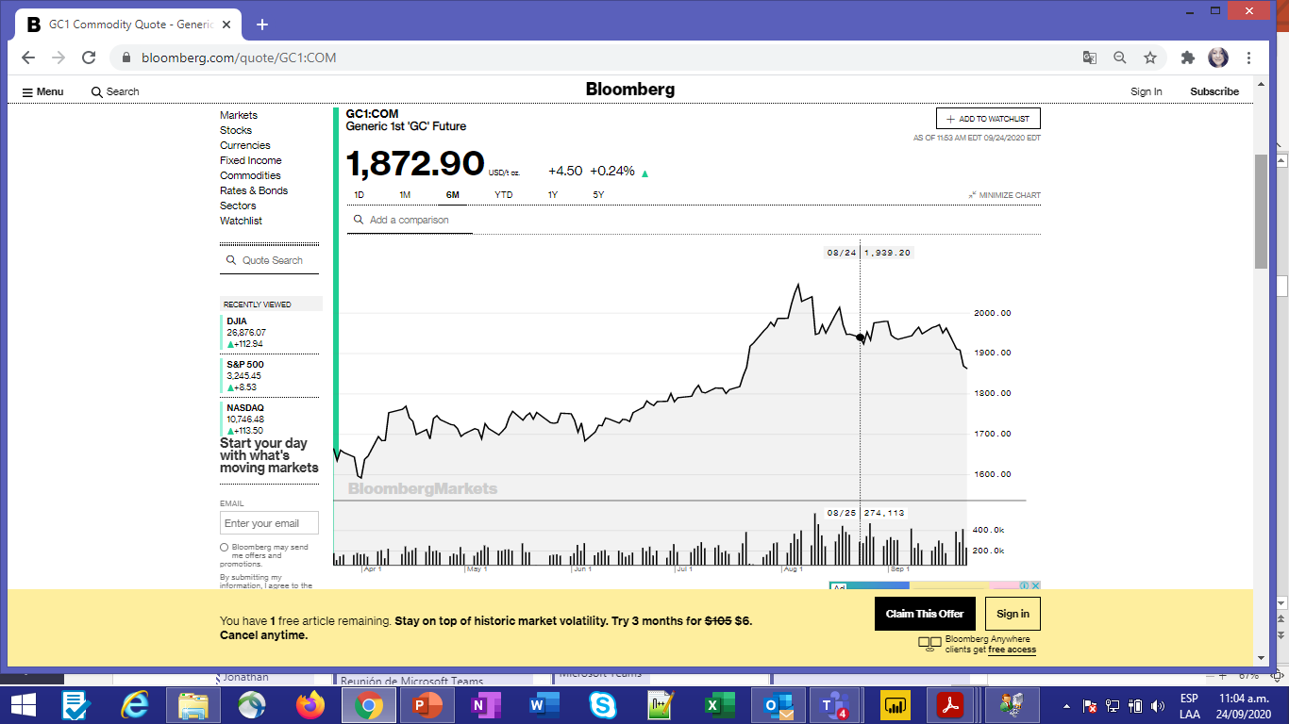
Gerencia de Bienes Muebles

Slide 50
PROCEDIMIENTO COMERCIALIZACIÓN DE ORO MEDIANTE COMERCIALIZADORA INTERNACIONAL
1. Información del inventario a comercializar.
2. Envío del oro al laboratorio de la CI.
3. Validación de la pureza de los lingotes.
6. Entrega del oro a la Transportadora Internacional y certificación de custodia.*
5. Inventario de las barras con oro bruto y oro fino, así como el tipo de Ley.
4. Negociación FIX – Subasta.
7. Desembolso de anticipo
8. Remisión a SAE de la liquidación del oro.
9. Elaboración de factura de venta a la CI.
12. CI realiza el trámite de liquidación de regalías
11. CI expide factura al cliente en el exterior
10. La CI emite el certificado proveedor (exime de IVA).
*SAE pierde el dominio del oro comercializado
Gerencia de Bienes Muebles

Slide 51
PROCEDIMIENTO COMERCIALIZACIÓN DE ORO MEDIANTE COMERCIALIZADORA INTERNACIONAL
13. CI paga el valor de las regalías.
14. Asignación de cita de inspección VUCE y DIAN
15. Remisión de cartas de responsabilidad.
18. Expedición de la Declaración de Exportación - DEX
17. Recepción del oro en el país de destino.
16. Exportación del oro.
19. Fin del proceso.
Gerencia de Bienes Muebles

Slide 52
1.Antecedentes
En atención a las funciones legales que tiene la Sociedad de Activos Especiales S.A.S. otorgadas por la Ley 1708 de 2014 y el Decreto Ley 903 de 2017, se tiene un inventario de aproximadamente:
Este peso se determinó a partir de lo informado por el contratita CIJ Gutierrez y CIA S.A. quien, en el marco del contrato 055 de 2020, realizó la fundición del material precioso elaborando lingotes que cumplen con los estándares internacionales.
Dentro del proceso de fundición e identificación de pureza que realizó el contratista entes citado, se pudo concluir el peso bruto del oro y el aproximado de oro fino
Gerencia | Lingotes de oro fundido (gr. brutos) | Subproductos
Bienes Muebles | 1 Lingote (11.242,2 gr) | 1 Lingote rico en oro y 2 botones ricos en oro y plata (2.353,2 gr.)
Proyectos Especiales | 18 Lingotes (206.818,29 gr.) | 5 Lingotes (15.552,10 gr.) 4 lingotes ricos en plata 1 lingote rico en oro
Gerencia de Bienes Muebles

Slide 53
1. Antecedentes
Para realizar la comercialización del oro, las Gerencias de Bienes Muebles y Proyectos Especiales realizaron diversos acercamientos con terceros que pudieran determinar la metodología implementada en el mercado para la venta de oro a nivel internacional, los costos que puede generar el transporte y los impuestos que se deben asumir.
Una vez realizada esta validación y atendiendo a que la Sociedad de Activos Especiales S.A.S. no cuenta con los medios tecnológicos ni de infraestructura que permita realizar la subasta se decidió iniciar el proceso de contratación para la prestación del servicio de intermediación comercial, liquidación de impuestos, transporte y exportación del oro.
Gerencia de Bienes Muebles

Slide 54


2. Objeto del contrato.
Contratar los servicios de intermediación comercial a través de una Comercializadora Internacional legalmente constituida en Colombia para que realice la venta a nivel internacional mediante la metodología de subasta del oro que tiene la Sociedad de Activos Especiales S.A.S. así mismo realizar los trámites de liquidación de impuestos, transporte y exportación del metal precioso
Gerencia de Bienes Muebles

Slide 55
3. Alcance del objeto
TRANSPORTE PARA ANÁLISIS
ANÁLISIS DEL ORO
NEGOCIACIÓN DEL ORO EN SUBASTA
TRÁMITE CON TRANSPORTADORA I
Se entrega el metal precioso para que el contratista analice su pureza
Analizar y catalogar el material del oro de conformidad con su peso bruto, oro fino y ley que lo regula
Luego del análisis de pureza se comercializa con oferentes internacionales.
El contratista realiza las labores de entrega del material a la Transportadora Internacional
Gerencia de Bienes Muebles

Slide 56
3. Alcance del objeto
RECEPCIÓN DE PAGOS
REGALÍAS
VISITAS PARA EXPORTACIÓN
EXPORTACIÓN DEL ORO
El contratista recibe los pagos realizados por el contratista y los transfiere a SAE
Analizar y catalogar el material del oro de conformidad con su peso bruto, oro fino y ley que lo regula
El contratista coordina las visitas por las entidades legales requeridas para autorizar la exportación
El contratista realiza la exportación del oro y seguimiento de la recepción y análisis por el comprador
Gerencia de Bienes Muebles

Slide 57

4. Valor del contrato
El valor estimado de los contratos es hasta de cinco mil trescientos millones ciento veinticinco mil tres pesos m/cte. ($5.623.930.377) incluido IVA, así como todos los impuestos, tasas y contribuciones que se generen durante su ejecución.
Comisión:
G. Bienes Muebles: $56.590.043
G. Proyectos Especiales: $1.064.921.715
Gastos reembolsables:
G. Bienes Muebles: $283.776.303
G. Proyectos Especiales: $5.340.154.073
Gerencia de Bienes Muebles

Slide 58

5. Duración del contrato
Tendrá una duración de seis (06) meses a partir de la legalización y firma del acta de inicio, que podrá ser prorrogado por escrito y de común acuerdo entre las partes si en desarrollo del cumplimiento de los compromisos suscritos se hace necesario.
Gerencia de Bienes Muebles

Slide 59
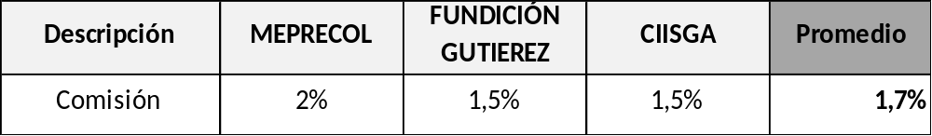
6. Estudio de mercado.
El estudio de mercado realizado se elaboró con la finalidad de determinar el porcentaje de comisión que cobran las CI que cuentan con experiencia en el desarrollo de este tipo de ventas, se solicitó cotización a las Comercializadoras Internacionales: C.I Fundición Gutierrez, C.I Meprecol, CIISGA, C.I Promotora Minera, C.I. Comercial Fox y C.I Anexpo, de las cuales se recibieron propuestas con forme a lo siguiente:
Este valor solamente cubre las labores que intermediación sin impuestos que se puedan generar de la relación SAE – CONTRATISTA.
El trasporte, impuestos por la venta de oro y regalías serán asumidos por la SAE como gasto reembolsable.
Gerencia de Bienes Muebles

Slide 60
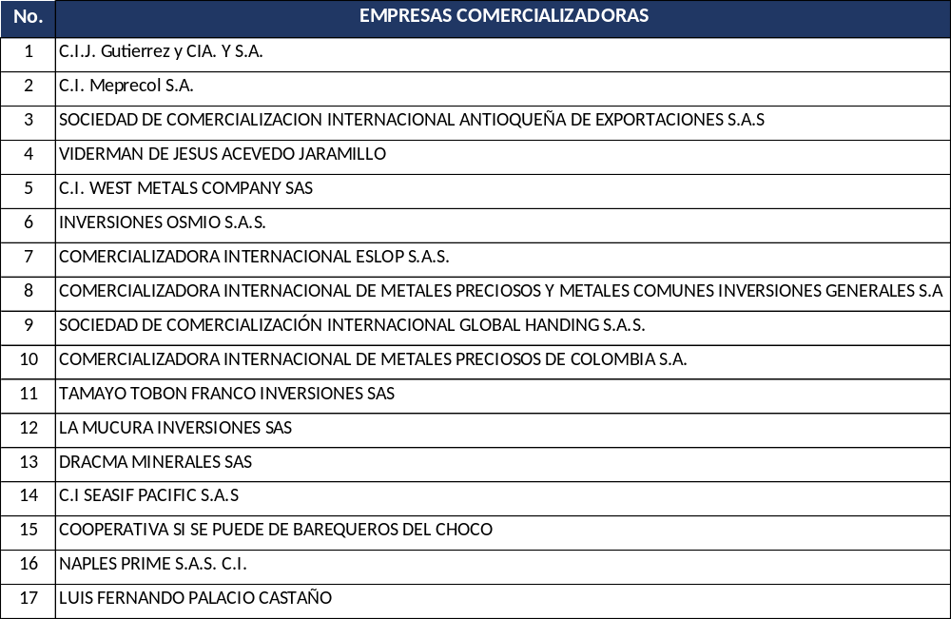
6. Estudio de mercado
Comercializadores de ORO en Colombia
Gerencia de Bienes Muebles

Slide 61
7. Requisitos mínimos técnicos
CUPO MONETIZACIÓN
AUTORIZACIÓN MIN COMERCIO Y RUCOM
EXPERIENCIA
El proponente deberá ser una Comercializadora Internacional legalmente constituida en Colombia y deberá acreditar experiencia mínima de dos años en servicios de comercialización de oro de manera internacional aportando máximo cinco (05) certificados de exportación de material precioso en el cual se evidencie que actuó como comercializador del material preciso y cuya sumatoria sea igual o superior al 100% del valor del presupuesto estimado
Deberá allegar un certificado emitido por la entidad bancaria en donde conste que tiene el cupo para realizar monetizaciones de al menos dieciocho millones de dólares americanos (US 18.000.000).
El oferente deberá acreditar junto con su propuesta que se encuentra inscrita y autorizada por el Ministerio de Comercio, Industria y Turismo para realizar la comercialización internacional de oro.
El oferente deberá acreditar estar inscrito en RUCOM.
Gerencia de Bienes Muebles
Gerencia de Bienes Muebles

Slide 62
8. Requisitos mínimos financieros
INDICADOR | INDICE REQUERIDO
Índice de Liquidez | Mayor o igual a 1.5
Índice de Endeudamiento | Menor o igual a 70%
Capital de Trabajo | Mayor o igual al 50% del presupuesto del contrato
Gerencia de Bienes Muebles

Slide 63
9. Ponderación
CRITERIOS PARA SELECCIONAR LA OFERTA MÁS FAVORABLE
1. Oferta Económica – Ponderación (Puntaje máximo 100 PUNTOS)
El proponente con el valor de su propuesta más baja se llevará una puntuación de 100 puntos y se descontará proporcionalmente para los otros oferentes. El ganador será la propuesta que obtenga el mayor puntaje en su oferta económica.
Concepto | Valor concepto |  | Periodo
 | Máx. aprobado SAE | Cotización oferente
Porcentaje comisión venta oro | 1,7% |  | Una vez
Gerencia de Bienes Muebles

Slide 64
10. Metodología de contratación
Se pone a consideración de la Junta Directiva la metodología de contratación para lograr la prestación de los servicios por un tercero, a continuación las opciones disponibles de conformidad con el manual de contratación de la SAE
CONCURSO PÚBLICO
CUPO MONETIZACIÓN
En atención a que este servicio se requiere como apoyo a la gestión, es posible llevar a cabo la contratación directa* con MEPRECOL, quien cumple con los requisitos y tiene las capacidades para realizar las labores de intermediación comercial.
En atención al valor del contrato y según lo establecido en el manual de contratación de esta Sociedad, la metodología de contratación a implementar sería mediante el concurso público.
* Literal f, numeral 4.2, Manual de Contratación de SAE
Gerencia de Bienes Muebles

Slide 65

11. Conclusiones
El presente procedimiento y contratación tienen en cuenta los aspectos necesarios para el éxito de la venta del metal precioso a nivel internacional.
Al contar con un tercero especializado en la comercialización de este tipo de bienes a nivel internacional el alance en el mercado será mayor.
Atendiendo a que la SAE no tiene personal experto en este tipo de procedimientos ni cuenta con los medios idóneos para adelantar el proceso, se hace necesario contratar un tercero que haga la intermediación comercial, transporte, liquidación y pago de impuestos, exportación del oro y recaudo de la venta.
Gerencia de Bienes Muebles

Slide 66
12. Solicitud
Se solicita la aprobación del procedimiento y la autorización para iniciar el concurso público/celebrar una contratación directa para contratar la prestación del servicio de intermediación comercial a través de una Comercializadora Internacional legalmente constituida en Colombia para que realice la venta a nivel internacional mediante la metodología de subasta del oro que tiene la Sociedad de Activos Especiales S.A.S. así mismo realizar los trámites de liquidación de impuestos, transporte y exportación del material precioso.
Gerencia de Bienes Muebles

Slide 67
4. SOLICITUD DEVOLUCIÓN SALDOS A FAVOR DIAN
Vicepresidencia Administrativa y Financiera – Gerencia Financiera

Slide 68
Antecedentes
Monto Solicitud: $4.305.783.000
Fecha Radicación: 19 de Junio de 2020
Inadmisorio 1: El Registro Único Tributario del solicitante (representante legal) debe estar formalizado y actualizado ante la DIAN, lo anterior teniendo en cuenta que el RUT del representante legal se encuentra en estado Enviado.
Inadmisorio 2: Mediante Auto Inadmisorio DIAN 12257001988455, se manifiesta:
“El Representante Legal presenta limitación de cuantías en las facultades expresas en el certificado de existencia y representación legal de la Cámara de Comercio de Bogotá (1000) salarios mínimos legales mensuales vigentes, por lo tanto, debe adjuntar la correspondiente acta de Asamblea de Accionistas, donde se autorice al representante legal de la sociedad para presentar la solicitud del saldo a favor generado en la declaración objeto de solicitud. Lo anterior, en cumplimiento al Art. 1.6.1.20.3 del Decreto Reglamentario 1625 del 11/Octubre/2016.”
Vicepresidencia Administrativa y Financiera – Gerencia Financiera

Slide 69
Antecedentes
SAE remitió comunicado a la DIAN en la que se manifiesta:
“… consideramos que el representante legal de SAE S.A.S. se encuentra plenamente facultado para efectos de adelantar el trámite de devolución indicado, dado que la restricción establecida de los mil (1.000) salarios mínimos mensuales legales vigentes aplican exclusivamente para la celebración de contratos distintos a los derivados del giro ordinario de los negocios y, en ningún caso, para la realización de otros actos de representación legal diferentes a los relacionados con asuntos en materia de contratación.
… facultades que encarna la representación legal de la sociedad se establece en el literal I del artículo 41 de los estatutos sociales, lo siguiente: “I. Representar a la sociedad ante los accionistas, ante terceros y ante toda clase de autoridades del orden administrativo o jurisdiccional;”.
Vicepresidencia Administrativa y Financiera – Gerencia Financiera

Slide 70
Antecedentes
Respuesta DIAN:
“… informamos que dentro de nuestro ordenamiento Constitucional y Legal las actuaciones de las autoridades públicas y Administrativas están sujetas a procedimientos señalados en la Ley, convirtiéndose en una manifestación del principio de legalidad, es decir, que las autoridades administrativas deben cumplir con las normas jurídicas sustantivas y procedimentales que regulan cada actuación. La Administración Tributaria se encuentra enmarcada en el inciso 3 del artículo 2 de la ley 1437 de 2011 que preceptúa, “(...) las autoridades sujetarán sus actuaciones a los procedimientos que se establecen en este código, sin perjuicio de los procedimientos regulados en las Leyes especiales...””
Vicepresidencia Administrativa y Financiera – Gerencia Financiera

Slide 71
Fundamento Legal
Respecto de la exigencia de la DIAN según la cual, para subsanar la causal de inadmisión se debe “…adjuntar la correspondiente acta de Asamblea de Accionistas, donde se autorice al representante legal de la sociedad para presentar la solicitud del saldo a favor…”, es claro que tal actuación no se encuentra limitada de forma alguna en los Estatutos de la sociedad, y que de acuerdo con los mismos Estatutos, la expedición de una autorización, con el único fin de atender lo dispuesto por la DIAN, sería otorgada por la Asamblea de Accionistas de la sociedad.
Por lo anterior, atendiendo la exigencia de la DIAN y aras de dar continuidad al trámite de la solicitud de devolución, se presentará a consideración de la Asamblea de Accionistas la presente autorización.
Vicepresidencia Administrativa y Financiera – Gerencia Financiera

Slide 72
Informe a la Junta Directiva
Se informa a la Junta Directiva que se elevará a la Asamblea de Accionistas la autorización al Representante Legal, ante la Dirección de Impuestos y Aduanas Nacionales - DIAN, la solicitud de devolución y/o compensación del saldo a favor originado en el Impuesto sobre la Renta del año gravable 2018, por valor de CUATRO MIL TRESCIENTOS CINCO MILLONES SETECIENTOS OCHENTA Y TRES MIL PESOS M/CTE ($4.305.783.000), y para adelantar todos los trámites relacionados con la misma.
Con fundamento en el numeral 6° del artículo 420 del Código de Comercio que señala “adoptar las medidas que exigiere el interés de la sociedad…”
Vicepresidencia Administrativa y Financiera – Gerencia Financiera

Slide 73
5.INFORME CONTRALORIA
MODELO DE ADMINISTRACIÓN DE BIENES INCAUTADOS EN COLOMBIA
Oficina Asesora de Planeación

Slide 74
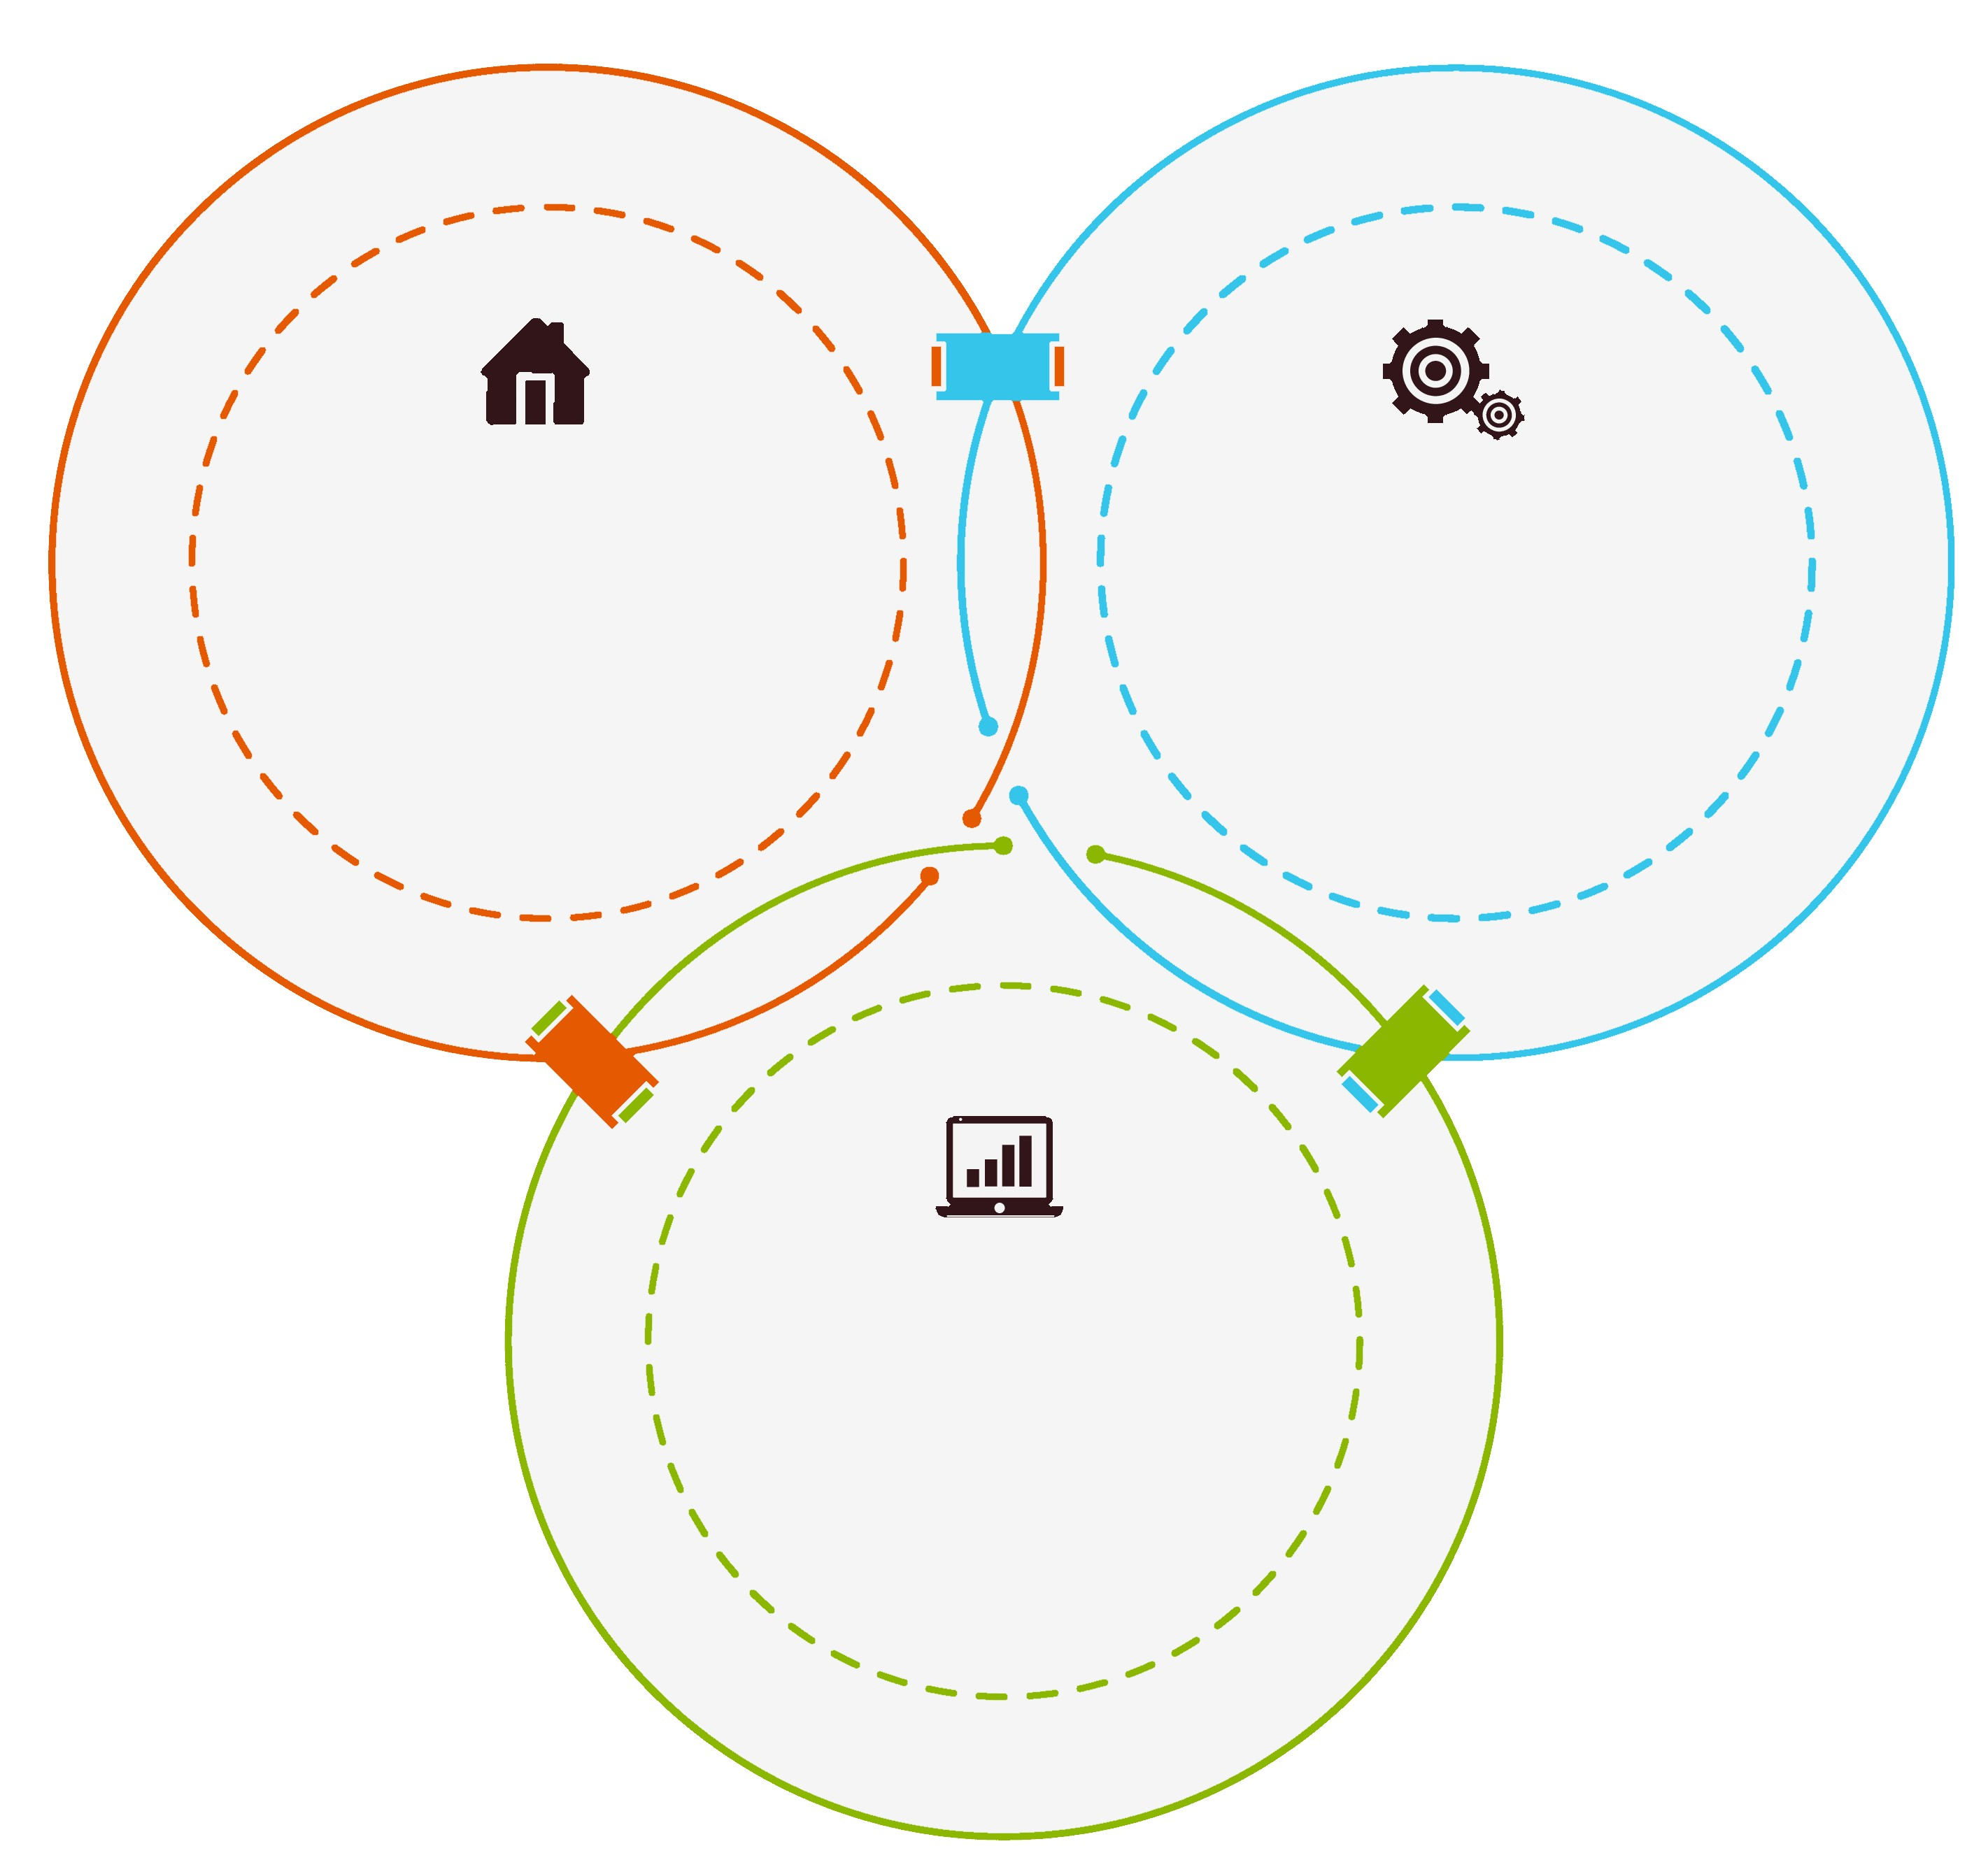
ENFOQUE DE EVALUACIÓN DEL PROBLEMA PÚBLICO
Riesgos de corrupción, y los problemas en la
administración de bienes
calidad, confiabilidad e integridad en la información que reposa en los sistemas de la entidad
No se han arrojado los resultados esperados (nueva normativa, nueva entidad)

Slide 75

OBJETIVOS
Seguimiento a la incorporación de buenas prácticas internacionales sobre administración de bienes conforme a las recomendaciones del “proyecto BIDAL” y comparación con países de características similares a Colombia.
Revisar los modelos de referentes internacionales en la administración de bienes incautados, para identificar buenas prácticas y recomendaciones en la materia y su adopción en el modelo colombiano.
Análisis de la dinámica entre los actores que intervienen en la política en los aspectos de coordinación interinstitucional y de la efectividad en el intercambio de información entre los actores.
Verificación del cumplimiento de actividades diseñadas en la planeación de la estrategia y a la destinación de los recursos.
Analizar el modelo actual de administración de bienes incautados en Colombia, a partir de las deficiencias evidenciadas en su gestión, con el fin de identificar sus debilidades y sus posibles causas.

Slide 76
HIPOTESIS
El modelo colombiano para la administración de activos incautados y extinguidos es ineficiente.
Oficina Asesora de Planeación

Slide 77

METODOLOGÍA
Desagregar los componentes del programa y se realiza una valoración crítica de cada elemento
Comparación con referentes internacionales para visualizar enfoques que puedan adaptarse a las prácticas de la administración de los bienes y, establecer cómo se alinea la planeación
nacional con los convenios y/o compromisos internacionales.
Evaluación de
Diseño de Políticas Públicas que tiene por objetivo “la revisión de los elementos que justifican su necesidad y la forma en que se articula”
Evaluación: se seleccionó la Teoría del Cambio, complemento del Marco Lógico porque permite detectar qué funcionó en caso de que se hayan logrado los resultados esperados y los ajustes a realizar en caso contrario
Oficina Asesora de Planeación

Slide 78
ANTECEDENTES
Antecedentes
Congelamiento, aprehensión y confiscación de bienes como mecanismo para privar a los delincuentes del producto de sus actividades delictivas y eliminar así su principal incentivo, como complemento al enfoque tradicional de lucha contra la criminalidad.
Colombia ha suscrito acuerdos con organismos multilaterales y los ha incorporado a la normatividad que regula la materia.
La extinción de dominio tiene su origen en el Código Penal de 1980, el único mecanismo que permitía quitarles los bienes obtenidos ilegalmente a los miembros de las organizaciones criminales era el “comiso”, como una consecuencia civil accesoria de la responsabilidad penal.
Las acciones persistentes de grupos antisociales relacionados con el narcotráfico, llevaron a la expedición de un nuevo Estatuto Nacional de Estupefacientes, en el que da competencia al Consejo Nacional de Estupefacientes (en adelante CNE), adscrito al Ministerio del Interior y de Justicia.

Slide 79
ANTECEDENTES
Antecedentes
Decreto 494 de 1990: se asignan al Consejo responsabilidades en materia de disposición, administración, destinación provisional y depósito de bienes decomisados preventivamente por su vinculación, directa o indirecta, o su procedencia ilegítima. En este mismo Decreto, con el ánimo de hacer más eficaz la ejecución de las decisiones del Consejo, se creó DNE.
La política de extinción de dominio fue elevada a rango constitucional con el artículo 34 de la Carta de 1991. pero fue con la Ley 333 de 19966 cuando se establecieron las normas para su aplicación, permitiendo el despojo, aun cuando no existiera sentencia condenatoria penal. Esta norma no logró una independencia total frente a la acción penal, por lo que fue la Ley 793 de 2002 la que la eliminó, señalando que el resultado de la una no afecta la otra
Los bienes incautados y extintos fueron parte de los recursos del FRISCO, creado con el artículo 25 de la Ley 333 de 1996 como una cuenta especial sin personería jurídica, cuya administración fue asignada a la DNE.
La política integral contra las drogas ilícitas estuvo liderada por el CNE, mientras que la DNE era la responsable de la ejecución de esta política.

Slide 80
MODELO ACTUAL
Para la administración de bienes incautados se necesita la coordinación de:
Fiscalía General de la Nación (FGN)
Rama Judicial
Ministerio de Hacienda y Crédito Publico y Ministerio de Justicia y el Derecho
Sociedad de Activos Especiales (SAE)
Procuraduría General de la Nación (PGN)
Superintendencia de Notariado y Registro (SNR), Superintendencia de Sociedades, Cámaras de Comercio
Agencia Nacional de Tierras (ANT), Unidad de Restitución de Tierras (URT), Unidad para la Atención y de Reparación Integral a las Víctimas (URV), Policía Nacional, Instituto Colombiano de Bienestar Familiar (ICBF)
CISA
Alcaldías Municipales, Secretarías de Hacienda y Planeación, entre otras.
El proceso inicia con la recepción de los bienes secuestrados y termina con la disposición final de estos. Su entrega implica que la SAE, los depositarios y las autoridades competentes (Policía, Ejército u otros) se presenten en el
lugar señalado por la FGN para cumplir con la medida cautelar. En el sitio, los participantes diligencian un formato detallado según el tipo de bien. Terminada la diligencia, la SAE asume la administración de lo afectado, de forma
autónoma e independiente.
Oficina Asesora de Planeación

Slide 81
MODELO ACTUAL
A pesar de que la SAE cuenta con una arquitectura empresarial robusta y consistente, se presentan dificultades de coordinación interinstitucional y de operación del modelo, entre las que se destacan:
A 2018, el 87% de los bienes administrados estaba en proceso de extinción de dominio, que puede tardar en resolverse 7 años en promedio (hay casos en que superan los 30 años), lo que genera mayores costos y gestiones representativas.
Represamiento del aparato judicial, en razón a que solo cuenta con once jueces a nivel nacional y una Sala de Segunda Instancia Especializada.
Demoras en el suministro de la información catastral debido a que debe solicitarse a las oficinas municipales, obstaculizando la administración y comercialización de los bienes.
A pesar de la facultad de policía administrativa otorgada a la SAE, no ha sido posible la recuperación los predios ocupados irregularmente (51% del total) debido a suspensiones de las diligencias de desalojo por: acciones de tutela, falta de acompañamiento de las autoridades correspondientes y ubicación en zonas con problemas de orden público.
Detección de acciones fraudulentas de los depositarios que atentan contra los ingresos del FRISCO por el no pago de las productividades generadas por los bienes.
Oficina Asesora de Planeación

Slide 82
DISEÑO DE LA ESTRATEGIA
Fortalezas
Incorporación de la recomendación de la Organización de Estados Americanos (OEA) – Creación organismo nacional el cual se encargue de todo el proceso administrativo
Pasó de ser una entidad financiada con el Presupuesto General de la Nación a ser autosuficiente
Separación de la política antidroga y la ABI
Debilidades
Se parte de la experiencia exitosa de CISA sin considerar que el alcance de la nueva entidad incluía la administración de activos con características diferentes
Las complicaciones surgidas en el proceso de transición entre la DNE y la SAE obligaron a una reprogramación improvisada de la implementación de la estrategia
Se limitó a la transferencia de bienes, dejando de lado los factores de la planeación de una política incluidos objetivos, metas, resultados e impactos esperados
La expedición del CED logró la separación total del proceso penal de la extinción de dominio, con lo cual se agilizó la persecución de los bienes producto de actividades ilícitas.
El tiempo estipulado por decreto, para la entrega de los activos, no fue suficiente para la adecuada recepción y verificación de los inventarios.
Oficina Asesora de Planeación

Slide 83
DISEÑO DE LA ESTRATEGIA
Debilidades
La planeación financiera de la SAE se realizó con base en una estimación de activos que no correspondió a la realidad, lo cual conllevó a la disminución de ingresos esperados.
Falta de asignación de los responsables para realizar el seguimiento de la estrategia teniendo en cuenta la escisión de la política antidrogas.
A pesar de que la administración de los bienes es una estrategia de la política antidrogas, y que el artículo 90 de la Ley 1708 de 2014 señala que se realizará acorde con las políticas trazadas por el CNE, no se evidencia una participación activa de este órgano en el direccionamiento de la administración del FRISCO.

Slide 84
DISEÑO DE LA ESTRATEGIA
Debilidades
Inexistencia de mecanismos para la coordinación, seguimiento y control en la materialización de la estrategia.
La falta de una visión común de las entidades involucradas en los procesos de extinción de dominio no solo genera desorden administrativo, dispersión de información y un entorno propicio para la corrupción, sino que va en contravía de las recomendaciones de organismos internacionales y mejores prácticas.
El CED presentó vacíos en lo referente a la administración de los activos especiales, que se han venido subsanando con leyes posteriores, lo que impacta su eficiencia.

Slide 85
COMPARATIVO INTERNACIONAL
Investigación patrimonial y medidas cautelares
Buena Práctica
Práctica en Colombia
Dificultades para la ABI – SAE
La investigación patrimonial como herramienta indispensable de las autoridades de la aplicación de la Ley.
Planificación anticipada y principio de discrecionalidad de la autoridad.
Incautación de bienes de interés económico.
La FGN, para habilitar el ejercicio de la acción de extinción, requiere cumplir mandatos constitucionales (art 34 y 58 CP), criterios de priorización (art 25 CED), que el bien se constituya en un fundamento serio y razonable (art 117 CED) y que contribuya a la desarticulación financiera y económica de las organizaciones criminales.
En la materialización de la medida cautelar no se identifican por anticipado los bienes por tipo y su condición.
Inexistencia de criterios técnicos para valoración de los activos a fin de establecer su interés económico.

Slide 86
COMPARATIVO INTERNACIONAL
Administración de bienes incautados y decomisados
Buena Práctica
Práctica en Colombia
Dificultades para la ABI – SAE
Creación o fortalecimiento del organismo centralizado y especializado en la ABI.
Asignación de la SAE del régimen privado, como administradora del FRISCO, con personal calificado y presencia nacional.
El incumplimiento de las obligaciones de los depositarios y destinatarios conlleva a su remoción y eventuales demandas civiles.
Contratación de terceros especializados (El nombramiento depositarios debe ser excepción a la regla general).
Creación de sistemas tecnológicos de registro de bienes incautados y decomisados.
Cuenta centralizada de dineros incautados y decomisados.
Recursos apropiados para el mantenimiento de los bienes incautados.
Existencia de controles.
Fortalecimiento de mecanismos ABI: Enajenación Temprana y Venta masiva.
Selección y designación automática de depositarios; asignación de bienes en destinación provisional y Contratación de CISA como promotor especializado para la venta.
Desarrollo del sistema Matrix 2.0 con módulos para la recepción, registro y devoluciones de todas las tipologías; de diagnóstico, alistamiento, saneamiento y asignación de depositarios provisionales y de administración directa para los inmuebles, encontrándose en desarrollo para las demás tipologías.
Los gastos de mantenimiento de los bienes del FRISCO y de funcionamiento de la SAE provendrán de la productividad de los bienes administrados y su enajenación.
La SAE está sujeta a evaluaciones de control interno y auditorías por parte de la Contraloría General de la República.
La ausencia de un aplicativo tecnológico unificado con información actualizada de los bienes en procesos de ED, diligenciados por cada uno de los actores según su perfil y competencia.

Slide 87
COMPARATIVO INTERNACIONAL
Pérdida del objeto producto o instrumento del delito
Buena Práctica
Práctica en Colombia
Dificultades para la ABI – SAE
Facultades de enajenación y subasta sobre bienes incautados en forma anticipada.
El artículo 24 de la ley 1849 de 2017 que modifica el artículo 93 del CED, agilizó la enajenación temprana de los bienes en procesos de ED, previa aprobación de un comité colegiado y restringido al cumplimiento de ciertas causales y la constitución de una reserva técnica del 30% del valor de su venta, para cubrir las contingencias en caso de que la ED no prospere.
Desconocimiento o falta de socialización de las autoridades judiciales de las normas de enajenación temprana.
Decomiso de bienes abandonados no reclamados en el proceso.
El CED concedió la facultad de enajenar los bienes que pese con orden de devolución no son reclamados por sus beneficiarios, administrando los recursos obtenidos con la regla de los bienes en proceso (Art. 108). Si pasados 3 años para bienes muebles y 5 para bienes inmuebles a partir de la ejecutoria de la orden de devolución, se instauren los procesos ante la jurisdicción civil para que sea reconocida la prescripción adquisitiva de dominio especial (Art. 109).

Slide 88
COMPARATIVO INTERNACIONAL
Disposiciones especiales sobre la ABI
Buena Práctica
Práctica en Colombia
Dificultades para la ABI – SAE
Uso provisional de los bienes incautados
La “Destinación Provisional” permite a las entidades estatales o personas jurídicas privadas sin ánimo de lucro, acceder temporalmente a los inmuebles que no sea posible vender o de difícil administración para el cumplimiento de sus funciones y por necesidad del servicio (Art. 96 Ley 1708/2014).
En la materialización de la medida cautelar no se identifican por anticipado los bienes por tipo y su condición.
Inexistencia de criterios técnicos para valoración de los activos a fin de establecer su interés económico.
Facultades al organismo especializado para contratar
Protección a terceros de buena fe que tengan a favor hipotecas o prenda sobre bienes incautados
Suspensión o exoneración temporal de cargas tributarias
El CED, dispone que las obligaciones causadas sobre bienes improductivos, se pagarán cuando el bien genere la productividad suficiente para cubrir su pasivo, con el producto de su venta o el beneficiario asume este pago en caso de devolución del bien.
Los impuestos sobre los bienes del Frisco no causan intereses remuneratorios ni moratorios durante el proceso de ED. Cuando se declare la ED y se enajene el bien, se cancelará el valor tributario por pagar con cargo a dicha venta (Art. 54 Ley 1849/17).
Permite la celebración de contratos de bienes o servicios, que por su naturaleza o complejidad no se encuentren en el portafolio de servicios del administrador del Frisco.
Con respecto a los bienes con hipoteca o prenda, la SAE se encuentra supeditada a la decisión que dentro del trámite de extinción de dominio sea adoptada por la autoridad judicial competente.

Slide 89
COMPARATIVO INTERNACIONAL
Disposición de activos decomisados
Buena Práctica
Práctica en Colombia
Dificultades para la ABI – SAE
La investigación patrimonial como herramienta indispensable de las
autoridades de la aplicación de la Ley.
Planificación anticipada y principio de discrecionalidad de la autoridad.
Incautación de bienes de interés económico.
La FGN, para habilitar el ejercicio de la acción de extinción, requiere cumplir mandatos constitucionales (art 34 y 58 CP), criterios de priorización (art 25 CED), que el bien se constituya en un fundamento serio y razonable (art 117 CED) y que contribuya a la desarticulación financiera y económica de las organizaciones criminales.
En la materialización de la medida cautelar no se identifican por anticipado los bienes por tipo y su condición.
Inexistencia de criterios técnicos para valoración de los activos a fin de establecer su interés económico.

Slide 90
COMPARATIVO INTERNACIONAL
En el diseño de la política de administración de bienes incautados se pudo evidenciar una deficiente planeación que no contempló metas, resultados e impactos esperados, ni una visión integral de las entidades involucradas en el proceso de extinción de dominio. Se limitó a crear una entidad de gestión de activos desconociendo la procedencia, estado real y otras características de los bienes, que debido a la traumática transición entre el DNE y SAE, heredó el desorden 67 administrativo y dispersión de la información.
La implementación del modelo de administración de bienes se dio vía normativa, a partir de la expedición del CED y los decretos que lo modificaron y adicionaron, adoptando algunas recomendaciones internacionales y ajustándolo a través del tiempo, de acuerdo con las necesidades que se fueron identificando.
Diferentes factores afectan el funcionamiento eficiente del modelo de la administración de bienes entre los que se pueden destacar: i) Duración prolongada de los procesos judiciales de extinción de dominio, ii) Inoperancia de la figura de depositarios, iii) Inconvenientes para el desalojo de predios, iv) Dificultades para la enajenación de activos debido a restricciones del mercado, v) Desconocimiento de la localización y estado de muchos bienes y vi) Falta de coordinación con las entidades de registro para obtener la información de los bienes.
Oficina Asesora de Planeación

Slide 91
CONCLUSIONES
Respecto al cumplimiento del objeto del FRISCO, se evidencia que no ha tenido un impacto importante en las políticas que deberían atender sus productividades, tales como:
Inversión social: No han sido solicitados por las entidades beneficiarias los recursos para programas de vivienda de interés social rural prioritario, explotación sexual de niños, niñas y adolescentes, y proyectos de infraestructura de la Fuerza Pública.
Fortalecimiento de la justicia: No se ha priorizado la creación de juzgados de extinción de dominio como lo indica la norma.
Reparación de víctimas y desarrollo rural: Se evidenció que a pesar de la transferencia de algunos predios no se ha logrado la monetización requerida para contar con recursos líquidos para la compensación de las víctimas ni el oportuno saneamiento de los predios para su desarrollo productivo.
Oficina Asesora de Planeación

Slide 92
CONCLUSIONES
En cuanto a las destinaciones en especie, estas se han convertido en un problema para la entidad receptora del bien, debido a que son asignados sin realizar el saneamiento jurídico, técnico o administrativo que limitan su uso y vocación reparadora. Es necesario definir las condiciones de entrega, considerando la situación de los pasivos, desalojos y cesión de contratos; igualmente, se debe evaluar la capacidad de dichas entidades para administrar los bienes en tanto se transfieren a terceros o se comercializan.
La ley no prevé un seguimiento y control para que las destinaciones cumplan la finalidad del FRISCO y no se desvíen para cubrir gastos de funcionamiento. Actualmente, las transferencias se realizan en cumplimiento de un mandato legal de entrega a las entidades beneficiarias, en la que la única garantía es que sean utilizadas en la función propia de cada una de ellas.
La financiación de los programas se vio limitada por la baja ejecución de las transferencias líquidas, que en el periodo alcanzaron apenas el 37% frente al presupuesto, que se basa en los recursos recaudados en el periodo anterior.
Oficina Asesora de Planeación

Slide 93
CONCLUSIONES
La SAE está pasando por un momento coyuntural en el que se han implementado mecanismos que permiten prever la consecución de mayores ingresos a partir de la venta masiva y la enajenación temprana. Con este panorama, el Gobierno nacional debería garantizar la efectividad de las transferencias, teniendo en cuenta las observaciones anteriormente planteadas y los beneficiarios.
La falta de coordinación e interacción entre las entidades involucradas no han permitido consolidar un sistema de información unificado con un inventario real de los bienes incautados, estado, valor, ubicación y seguimiento del estado judicial, que permita sustentar el diseño y formulación de las políticas públicas. La información disponible respecto a los bienes incautados es disímil entre las entidades, cada una tiene su propia base de datos con variables que considera útil para el cumplimiento de su misión y no se evidencia un cruce de información entre ellas.
Oficina Asesora de Planeación

Slide 94
CONCLUSIONES
La Comisión intersectorial para la extinción del dominio se ha centrado en las particularidades de la administración de bienes incautados, dejando de lado la integralidad de la política de extinción de dominio. Si bien ha impulsado la normatividad para mejorar la ABI, en temas como la interconexión de bases de datos, las acciones sugeridas no han redundado en su solución. De igual manera no ha profundizado en problemas expuestos por sus integrantes como son: la capacidad de las entidades para el eficiente desarrollo de la política, las diferencias entre los bienes relacionados en las actas de diligencia de secuestro y los materializados, y la destinación de recursos del FRISCO.
En general se observa una adecuada adaptación de Colombia a las recomendaciones internacionales, hasta el punto de que el país se ha convertido en un referente internacional, como es el tema de la separación del proceso penal con el de extinción de dominio.
Oficina Asesora de Planeación

Slide 95
CONCLUSIONES
En el comparativo con otros países se pudo evidenciar que en Colombia: el volumen de los bienes incautados es muy superior al de los demás países 70 en estudio; la financiación de la entidad administradora es la única que no proviene del Presupuesto General de la Nación y es pionero en la implementación de los mecanismos de enajenación temprana y venta masiva.
Por su parte, en los países en comparación se destacan prácticas como: i)Seguimiento y control a las destinaciones de las productividades con incidencias admitida, civil y penal; ii) Creación de un sistema informático que consolida la información de todos los actores, desde la incautación de bienes hasta la destinación definitiva; iii) Existencia de un registro nacional de bienes incautados a disposición de la ciudadanía; iv) Creación del Registro Nacional de Extinción de Dominio donde se puede consultar los bienes afectados, las sentencias y su cumplimiento; v) Relevancia en la búsqueda de rentabilidad de las sociedades antes que de su enajenación y vi) fortalecimiento del sistema judicial de extinción de dominio para mejorar los tiempos de administración de los bienes; elementos que podrían contribuir con un mejoramiento sustancial en el modelo colombiano.
Oficina Asesora de Planeación

Slide 96
6.INFORME COMERCIAL
Gerencia Comercial

Slide 97
Resultados
Comercialización Inmuebles CISA
agosto 2020.

Slide 98
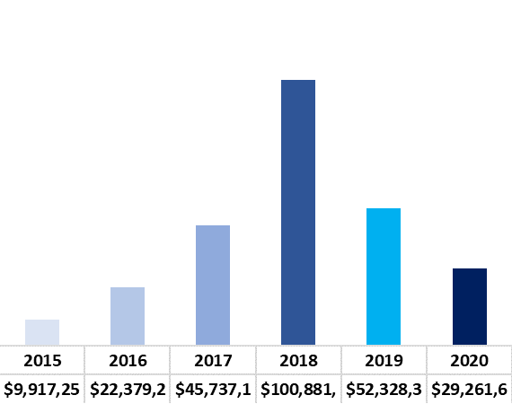
Resultado Comercialización Inmuebles – CISA
Cifras en Millones $
Valor venta de inmuebles: $260.504
Cant. Inmuebles Vendidos: 818 Unid. / 1030 FMI.
46%
45%
20%
20%
20%
21%
10%
4%
10%
4%
Recaudo año 2020: $29.262
Meta año 2020: $85.249
Avance: 34.3%
Fuente de la información – CISA informe a corte 31/08/2020
Gerencia Comercial

Slide 99

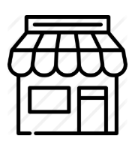

Inmuebles con oferta
Cifras en Millones $
En puja
Oferta Aprobada
Unid.
F.M.I.
Valor
Unid.
F.M.I.
Valor
17
21
$2.330
Vivienda
2
2
$291
Vivienda
Comercial
7
9
$1.478
Comercial
1
1
$440
Terrenos
9
9
$183
Terrenos
5
5
$200
33
39
$3.991
8
8
$931
Los mas representativos:
Oficina Barranquilla $559 (Enajenación Temprana Sociedades)
Apartamento Medellín $375 (Enajenación Temprana)
Los mas representativos:
Bodega Arauquita $440 (Extinto)
Apartamento Envigado $173 (Enajenación Temprana)
Fuente de la información – CISA informe a corte 31/08/2020
Gerencia Comercial

Slide 100
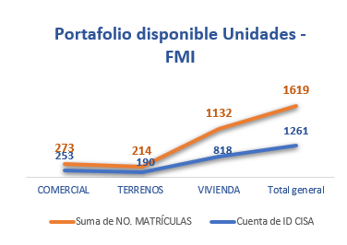
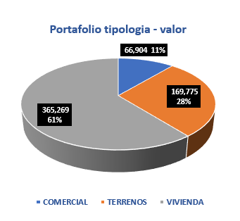
Inmuebles disponibles para venta
Cifras en Millones $
Valor portafolio: $601.948
Fuente de la información – CISA informe a corte 31/08/2020
Gerencia Comercial

Slide 101
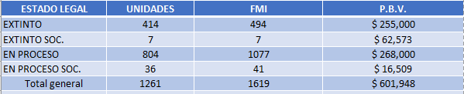
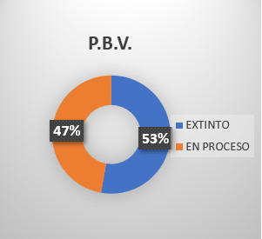
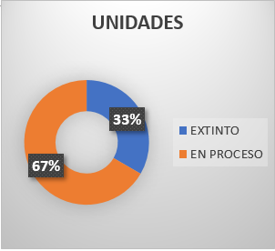
Inmuebles disponibles para venta
Cifras en Millones $
Valor portafolio: $601.948
Fuente de la información – CISA informe a corte 31/08/2020
Gerencia Comercial

Slide 102

Cifras en Millones $
194 Unidades
299 FMI
$128.065
21%
172 unidades
206 FMI
52.970
9%
Regionales
518 Unidades
660 FMI
$138.336
23%
377 unidades
454 FMI
$282.577
47%
Valor portafolio: $601.948
Fuente de la información – CISA informe a corte 31/08/2020
Gerencia Comercial

Slide 103
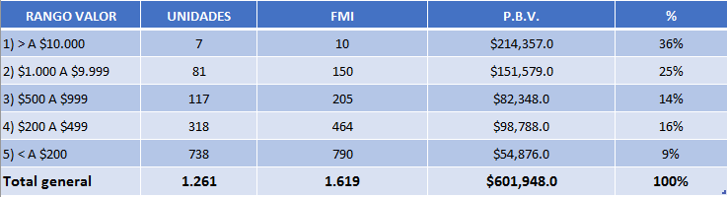
Inmuebles disponibles por rango de valor
Cifras en Millones $
Fuente de la información – CISA informe a corte 31/08/2020
Gerencia Comercial

Slide 104
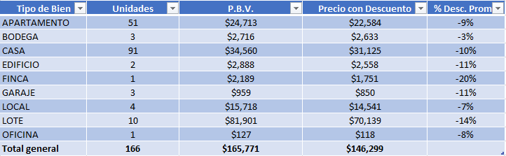
Portafolio disponible con N aplicado
Cifras en Millones $
Unidades comerciales con mas de 6 meses publicados 166 unidades por valor de $146.299
Fuente de la información – CISA informe a corte 31/08/2020
Gerencia Comercial

Slide 105
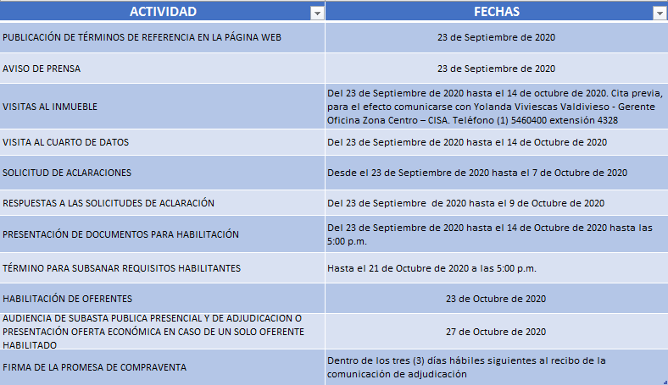
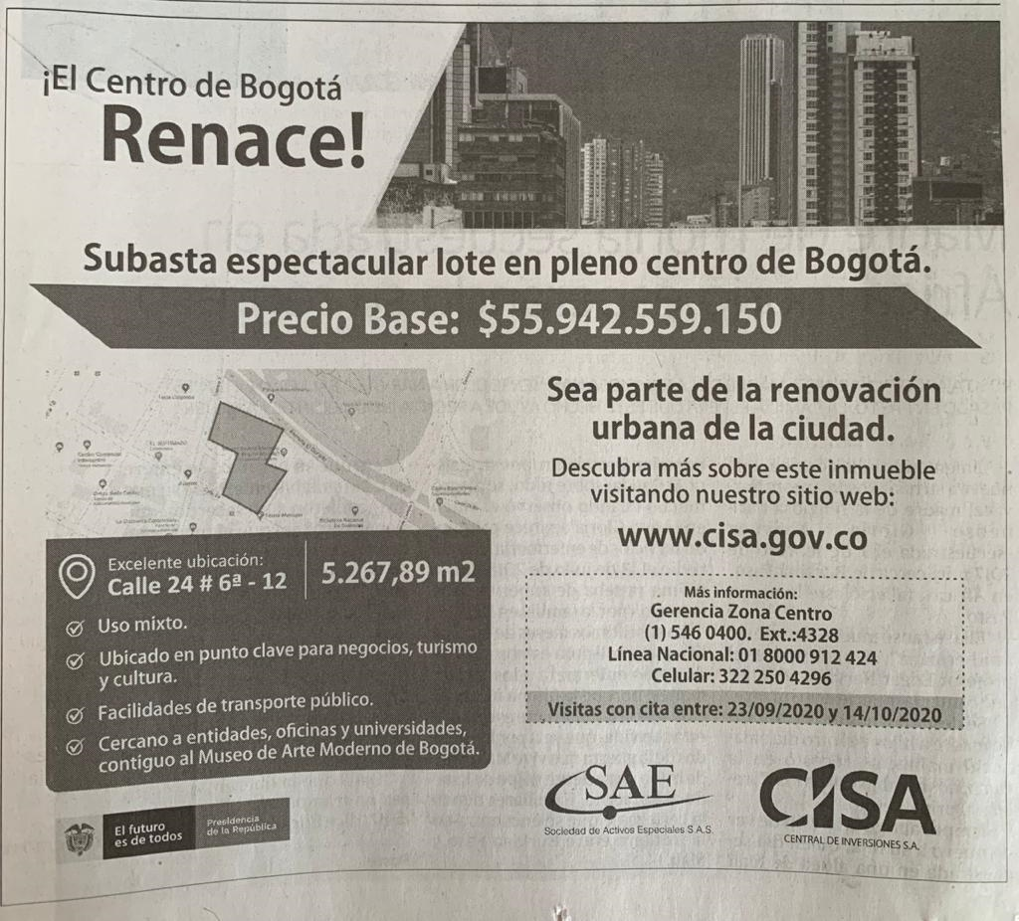
Subasta Lote MAMBO ID CISA 5476 ID SAE 23926
Gerencia Comercial

Slide 106
Ajustes al proceso de comercialización
Cifras en Millones $
Modificaciones al contrato Interadministrativo.
Venta de proindivisos
Venta de inmuebles rurales
Presentación de clientes
Solicitudes
Unificación plazo máximo para el no pago de intereses independiente si es Extintos o Enajenación Temprana: 90 días.
El cobro de intereses aplicará a partir del día 91.
Pago intereses mensuales.
Disminución en la tasa de interés.
Fuente de la información – CISA informe a corte 31/08/2020
Gerencia Comercial

Slide 107
Resultados
Productividad Arrendamiento de Inmuebles Agosto 2020.

Slide 108
Recaudo total Contratos Arrendamiento 2020
Cifras en Millones $
Recaudo año 2020: $43.396
Meta año 2020: $70.200
Avance: 61.8%
Promedio de recaudo mensual año 2020 $5.424
Informe a corte Agosto 2020
Gerencia Comercial

Slide 109
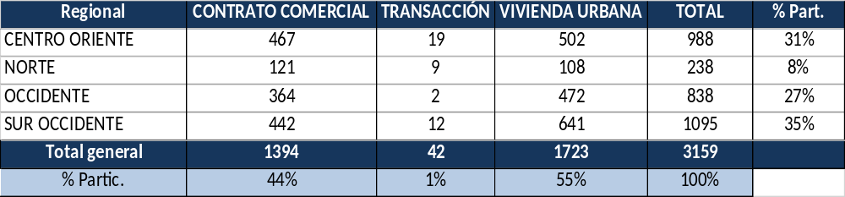
Comportamiento Contratos vigentes 2020
Cifras en Números de contratos
CONTRATOS PROMEDIO POR MES 3.282
Informe a corte Agosto 2020
Gerencia Comercial

Slide 110
Comparativo contratos de arrendamiento nuevos vigencia 2018 al 2020
Promedio numero de contratos por mes nuevos 45 para el año 2019 y 21 para el 2020.
Informe a corte Agosto 2020
Gerencia Comercial

Slide 111
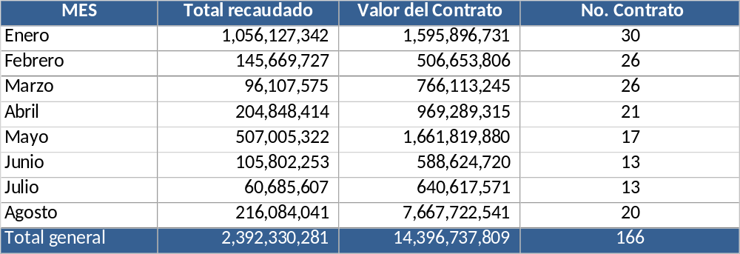
Seguimiento al recaudo de los contratos de arrendamiento Inmuebles Nuevos
Cifras en pesos
Informe a corte Agosto 2020
Gerencia Comercial

Slide 112
Segunda Política de alivios para arrendatarios.

Slide 113
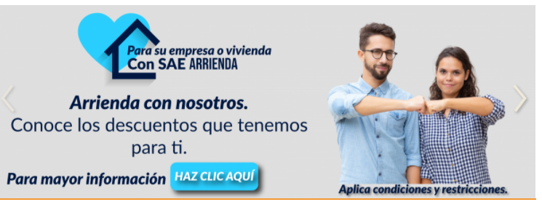







Promoción alivios para arrendatarios
Informe a corte 26 Septiembre 2020
Gerencia Comercial

Slide 114

ESTADISTICAS 2° POLITICA DE ALIVIOS
Cifras en millones
Informe a corte 26 Septiembre 2020
Gerencia Comercial

Slide 115

Cifras en millones
Aprobados: Comerciales ajuste 50% / Vivienda ajuste 15%
Informe a corte 26 Septiembre 2020
Gerencia Comercial

Slide 116
7. ALCANCE CONCEPTO JURIDICO COMPETENCIAS VENTA MASIVA
Vicepresidencia Jurídica

Slide 117

Alcance Concepto Jurídico
“Órgano competente para aprobar el inicio del proceso de venta masiva y los bienes objeto de este”
giro ordinario de los negocios a cargo de la SAE:
PROCESO DE VENTA MASIVA
Mecanismo de administración para los bienes a cargo del FRISCO.
Instituido por mandato legal y desarrollado mediante el artículo 133 de la ley 2010 de 2019.
Aplicación de los mecanismos de administración consagrados en la norma, para la adecuada administración de los bienes a cargo del FRISCO.
Aplicación del mecanismo de VENTA MASIVA
No deberá tener autorización de la Junta Directiva por tratarse de una actividad propia del giro normal de los negocios adelantados por esta Sociedad.
Vicepresidencia Jurídica

Slide 118

Alcance Concepto Jurídico
“Órgano competente para aprobar el inicio del proceso de venta masiva y los bienes objeto de este”
Obtención de productividad de los bienes
Obtención de productividad de los bienes.
Generación de recursos que puedan apoyar las políticas públicas
Políticas de Administración de SAE
Decreto 2136 de 2015 “Artículo 2.5.5.2.7.
FRISCO es una cuenta con destinaciones específicas
Comité de Negocios nivel central: Tiene el deber de evaluar y decidir sobre las propuestas o ideas de negocios que sean innovadoras y que contribuyan a mejorar la productividad y rentabilidad de los activos.
Vicepresidencia Jurídica

Slide 119
CONCLUSIONES
No es competencia de la Junta Directiva aprobar la celebración e implementación del citado mecanismo de administración.
Para Potencializar los inmuebles se haría necesario implementar un procedimiento y políticas internas para identificar las gestiones necesarias.
SAE cuenta con un procedimiento para la determinación de precio mínimo de Venta.
1
3
5
La Venta Masiva es un mecanismo de administración enmarcado en las gestiones propias del giro normal del negocio.
Junta Directiva no cuenta con la responsabilidad de revisar o diagnosticar el potencial económico de los bienes.
2
Los recursos del FRISCO cuentan con destinaciones y distribuciones especificas.
4
6
Realizar inversiones de gran envergadura para la conservación y/o potencialización comercial de los activos, pueden afectar el cumplimiento de los fines del FONDO y afectar a las entidades públicas beneficiarias.
Vicepresidencia Jurídica

Slide 120
CONCEPTO JURIDICO INTERPRETACIÓN JURÍDICA DE VENTA MASIVA
Vicepresidencia Jurídica

Slide 121



ENAJENACIÓN.
Decreto 2136 de 2015 artículo 2.5.5.3.1.5:
“Venta masiva de bienes. El administrador del Frisco podrá agrupar un lote de bienes para su venta masiva bajo la metodología que este determine y en el cual indicará el precio base de los mismos.”
Contratación.
Mecanismos de
administración
Destinación provisional.
Destrucción o chatarrización.
Donación entre entidades públicas
Mecanismos Desarrollado
Ley 1955 de 2019
Ley 2010 de 2019
Venta masiva.
Vicepresidencia Jurídica
Notes:
© Copyright Showeet.com

Slide 122
Artículo 133 de la ley 2010 de 2019, que adicionó el artículo 92 de la ley 1708 de 2014
Interpretación de la norma.
Agrupar un número plural de bienes de diferentes tipologías.
“(…) VENTA MASIVA DE BIENES: se llamará Venta Masiva al mecanismo de administración de bienes con el que cuenta el administrador del FRISCO para agrupar conjuntos de bienes de todas las tipologías y adjudicarlos en bloque. (Negrilla y subrayado fuera del texto)
Precio de venta masiva de bienes.
Adjudicar en bloque a un persona natural o jurídica el número plural de bienes agrupados.
Determinar un precio de venta y efectuar un descuento en el mismo, que actualmente se encuentra delimitado en un porcentaje del 30%.
Apoyarse en un estructurador experto de origen nacional o internacional que se encargue de desarrollar las actividades propias de implementación y puesta en marcha del proceso de venta masiva.
Vicepresidencia Jurídica

Slide 123
Desarrollo del proceso de venta masiva con la Participación de un estructurador de origen nacional o internacional.
Determinar el conjunto de bienes que son susceptibles de ser enajenados a través del mecanismo de venta masiva.
Estimar el valor global del conjunto de bienes.
Diseñar los mecanismos de valoración a través de la construcción y aplicación de diferentes metodologías financieras que le permitan llegar a un precio mínimo de venta.
Determinar el precio mínimo de venta y la metodología de descuentos que son aplicables, con relación a la condiciones técnicas, administrativas y jurídicas de los bienes, cuya estimación deberá realizarse mediante la creación y aplicación de una metodología técnica, que tiene como punto de partida el avaluó individual de los bienes, con lo cual se busca establecer de manera clara las ventajas y desventajas de la comercialización de estos mediante este instrumento.
Artículo 133 de la ley 2010 de 2019
Determina la participación de un estructurador de origen nacional o internacional
Vicepresidencia Jurídica

Slide 124



CONVENIO DE ASISTENCIA INTERNACIONAL
Gobierno de los Estados Unidos de América
Oficina de Asuntos Internacionales de Narcóticos y Aplicación de la Ley
.
Gobierno de la República de Colombia.
SAE S.A.S
1
2
3
4
IMPLEMENTACIÓN DEL PROYECTO
Preparación de activos
Diseño e implementación del plan de comercialización y venta
Transferencia de dominio de los inmuebles
Capacitación especializada para el personal de SAE
Monitoreo y evaluación.
Contratación Estructurador: INL a través de Cherokee Nation
THE DEBT EXCHANGUE (DEBTX)
Vicepresidencia Jurídica

Slide 125
ACTIVIDADES CONEXAS
El alistamiento jurídico, administrativo, y técnico de los activos, insumo disponible para definir y determinar el portafolio de bienes susceptible de comercialización, Universo de 7.195 folios de matrícula inmobiliaria.
La realización de los avalúos a cada uno de los bienes que conforman el portafolio.
Apoyo legal en la estructuración del cuaderno de venta.
Suministrar la información jurídica, comercial, financiera, administrativa y técnica del portafolio de bienes viabilizados jurídicamente, para la construcción del cuarto de datos.
Apoyo en la estructuración de los procesos de contratación de terceros especializados para; (i) Auditoría de avalúos; (ii) Investigación y pago de pasivos del portafolio de bienes a comercializar; (iii) Auditor de Transparencia y (iv) Transferencia de bienes.
Apoyo en la construcción de los riesgos operacionales del proceso.
Preparación y presentación en el Webinar realizado para los posibles inversionistas.
Rendición de informes periódicos sobre los avances del proceso de venta masiva a la Procuraduría Delegada para la Vigilancia Preventiva de la Función Pública, en aras de mantener los más altos estándares de transparencia y dar cumplimiento a las políticas de ética y buen gobierno de la SAE.
Vicepresidencia Jurídica

Slide 126


Objetivo en el Procesos de Venta Masiva.
mejorar la eficiencia en los procedimientos internos de gestión y venta de los activos.
reducir los costos de administración y liquidación de los bienes.
incrementar la capacidad del Gobierno Colombiano para generar ingresos que se destinan al fortalecimiento del sector justicia, la inversión social, la política de drogas, el desarrollo rural, la reparación y atención a víctimas de actividades ilícitas.
Vicepresidencia Jurídica

Slide 127
CONCLUSIONES:
El Mecanismo de Venta Masiva permite la agrupación de mínimo dos activos y máximo un numero infinito determinable, para conformar un solo conjunto de bienes o inclusive agrupar varios conjuntos de bienes
Dicha agrupación de conjuntos se puede realizar con bienes de diferentes tipologías sin excepción alguna; lo que permite distinguir los bienes por sus características físicas, jurídicas, comerciales, financieras, administrativas, técnicas, y de entorno entendido como la ubicación, entre otros, para clasificarlos y/o categorizarlos.
La adjudicación debe realizarse en bloque, y en consecuencia para la definición y aplicación del descuento permitido es necesario contar con un análisis financiero que establezca la conveniencia de realizar la venta inmediata.
Vicepresidencia Jurídica

Slide 128
CONCLUSIONES:
La filosofía de comercialización adelantada bajo este mecanismo de administración, atiende a la necesidad de construir un precio mínimo pensado en que se transfiere un conjunto de bienes en bloque a un único inversionista comprador.
El proceso de comercialización de bienes con aplicación del mecanismo de venta masiva contará con la intervención de un promotor especializado en el tema que conozca el mercado, logre la consecución de potenciales inversionistas, y se encargue de la construcción del valor global del portafolio.
La iniciativa de llevar a cabo procesos de venta masiva nace de la SAE S.A.S. y con el proyecto que se adelanta actualmente con la cooperación del Gobierno Americano, dentro de los resultados que se buscan está el de la creación de un modelo sostenible que le permita a la SAE S.A.S. realizar ventas similares en el futuro
Vicepresidencia Jurídica

Slide 129
8. PROPOSICIONES Y VARIOS
Sociedad de Activos Especiales S.A.S

Slide 130

Sociedad de Activos Especiales S.A.S

